Slide 1
7장 서블릿 비즈니스 로직 처리(매우 중요!!!)
7.1 비즈니스 로직 처리 구현: 회원목록 조회 구현
- 오라클 데이터베이스 테이블 설계 및 구현
- 프로젝트 생성 및 오라클 JDBC 드라이버 라이브러리 구성
- JDBC와 Tomcat Connection Pool 라이브러리를 이용한
데이터베이스 연결 구성
7.2 신규 회원 등록 구현
7.3 회원 삭제 구현
7.4 회원 정보 수정 구현

Slide 2
7장 서블릿 비즈니스 로직 처리
7.1 비즈니스 로직 처리 구현
비즈니스 처리 작업
서블릿이 클라이언트로부터 요청을 받으면 그 요청에 대해 작업을 수행하는 것.
웹 프로그램에서 대부분의 비즈니스 처리 작업은 데이터베이스 연동 관련 작업이지만
그 외에 다른 서버와 연동해서 필요한 데이터를 얻어서 작업이 수행되기도 함
서블릿의 가장 핵심 기능
서블릿의 비즈니스 처리 작업 예
웹 사이트 회원 등록 요청 처리 작업
웹 사이트 로그인 요청 처리 작업
쇼핑몰 상품 주문 처리 작업

Slide 3
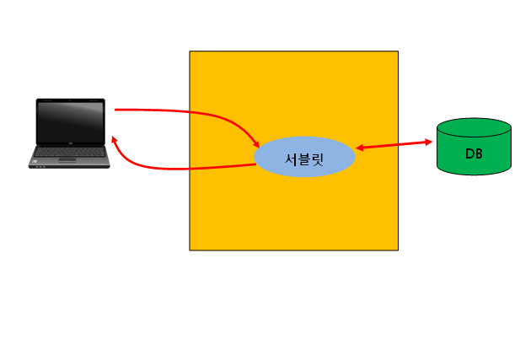
7장 서블릿 비즈니스 로직 처리
7.1 비즈니스 로직 처리 구현
서블릿의 비즈니스 처리 과정
①
②
③
클라이언트
톰캣 컨테이너
클라이언트로부터 요청을 받습니다.
데이터베이스 연동과 같은 비즈니스 로직을 처리합니다.
처리 결과를 클라이언트에게 돌려줍니다.
② 단계를 구현하려면, JDBC(Java DataBase Connectivity) 드라이버 라이브러리를 사용할 수 있도록 구성해야 합니다.
JDBC 드라이버 라이브러리는 데이터베이스를 구성한 DBMS의 종류 및 버전 그리고 JDK 버전에 대하여 호환되는 것을 사용해야 합니다.

Slide 4
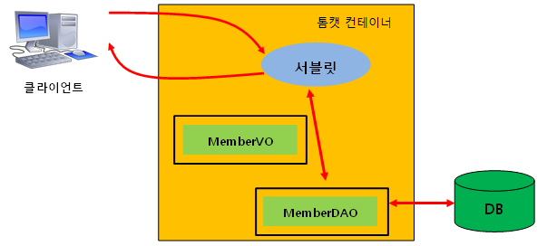
7장 서블릿 비즈니스 로직 처리
7.1 비즈니스 로직 처리 구현
서블릿의 데이터베이스 연동 과정
데이터
서블릿
웹브라우저의 요청을 받고, 요청에 대한 처리 후, 응답 HTML을 해당 웹브라우저에 전달함
요청 처리 시, 데이터베이스에 필요한 처리가 구현된 DAO 클래스의 메서드를 호출하여 처리 결과를 받고,
응답으로 전달할 HTML 내용을 생성합니다.
DataBase Access Object(DAO)
데이터베이스에 접속하여, 필요한 SQL을 요청 후, 결과를 전달받아 서블릿으로 전달하는 클래스
Value Object(VO)
서블릿과 DAO 클래스 객체 간에 전달되는 데이터가 저장된 객체로 DAO 클래스의 메서드를 통해 VO의 데이터는 데이터베이스에 전달되기도 하고 데이터베이스로 부터 전달받기도 합니다.

Slide 5
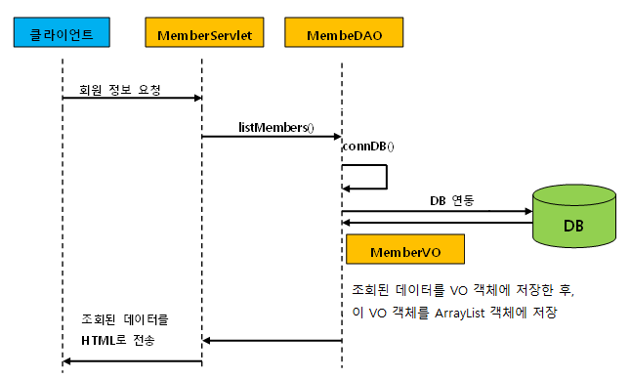
7장 서블릿 비즈니스 로직 처리
7.1 비즈니스 로직 처리 구현
회원 목록 정보 조회 과정

Slide 6
7장 서블릿 비즈니스 로직 처리
7.1 비즈니스 로직 처리 구현
웹 브라우저가 서블릿에게 회원 정보를 조회 요청을합니다.
MemberServlet은 요청을 받은 후 MemberDAO 객체(SQL:SELECT문)를 생성하여 listMembers() 메서드를 호출합니다.
listMembers()에서 다시 connDB() 메서드를 호출하여 데이터베이스와 연결한 후 SQL문을 실행해 회원 정보를 조회합니다.
조회처리로 반환된 회원 정보를 MemberVO 속성에 설정한 후 다시 ArrayList에 저장합니다.
ArrayList를 다시 메서드를 호출한 MemberServlet으로 반환한 후 ArrayList의 MemberVO를 차례대로 가져와 회원 정보를 HTML 태그의 문자열로 만듭니다.
만들어진 HTML 태그를 웹 브라우저로 전송해서 회원 정보를 출력합니다.

Slide 7
7장 서블릿 비즈니스 로직 처리
7.1 비즈니스 로직 처리 구현
데이터베이스 테이블 설계
tbl_member 테이블의 구성
NO | 속성이름 | 컬럼이름 | 자료형 | 크기 | 유일키 여부 | NULL 여부 | 키 | 기본값
1 | ID | mid | VARCHAR2 | 50 | Y | N | 기본키
2 | 비밀번호 | mpassword | VARCHAR2 | 50 |  | N
3 | 이름 | mname | VARCHAR2 | 50 |  | N
4 | 이메일 | memail | VARCHAR2 | 100 | Y | N | 유일키
5 | 가입일자 | mjoinDate | DATE |  |  | N |  | sysdate
tbl_member 테이블의 저장공간: users 테이블스페이스
기본키(PRIMARY KEY 제약조건) 이름: pk_member
memail 컬럼 유일키(UNIQUE 제약조건) 이름: 자동 생성되는 이름 사용
NOT NULL 제약조건도 자동 생성되는 이름 사용

Slide 8
7장 서블릿 비즈니스 로직 처리
7.1 비즈니스 로직 처리 구현
데이터베이스 테이블 설계
후보키와 기본키 대체키(사원테이블로 설명)
후보키: 고유성과 최소성이 결정된 키(사번, 주민번호)
기본키: 테이블에서 행을 구분하는 키로 사용되도록 지정(사번)
대체키: 기본키로 지정되지 못한 대체키 (주민번호)
구현 시: 기본키(PRIMARY KEY)로 사번을 사용
대체키인 주민번호에는 UNIQUE + NOT NULL 제약조건을 같이 지정
실습에서 이메일은 대체키는 아니지만
값의 특성상 유일성이 보장되어야 하고,
실제 업무적으로 이메일이 반드시 필요한 경우로 가정하여
UNIQUE와 NOT NULL을 같이 부여함

Slide 9
7장 서블릿 비즈니스 로직 처리
7.1 비즈니스 로직 처리 구현
데이터베이스 테이블 구현
1. 오라클 데이터베이스 서버에 myuser 계정이 생성되어 있지 않은 경우,
SQL*Developer에서 sys로 접속해서 아래의 SQL문을 실행하여
myuser 계정을 생성하고 권한부여
CREATE USER myuser
IDENTIFIED BY oracle4U
DEFAULT TABLESPACE users
QUOTA unlimited ON users ;
GRANT create session, alter session,
create table, create sequence,
create view, create procedure,
create trigger
TO myuser ;

Slide 10
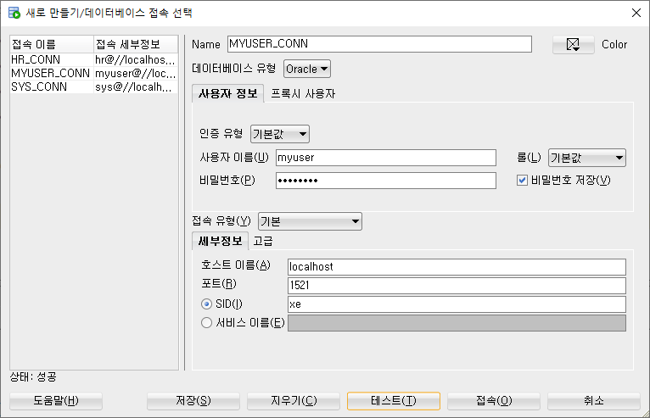
7장 서블릿 비즈니스 로직 처리
7.1 비즈니스 로직 처리 구현
데이터베이스 테이블 구현
2. SQL*Developer 에 생성한 myuser 계정으로 접속할 수 있는 MYUSER_CONN 접속 생성
- 비밀번호: oracle4U
- 호스트이름: 접속할 오라클 서비스가 구현된 서버의 IP주소를 설정
- 포트: 접속할 오라클 서비스에 구성된 리스너 서비스 포트 설정

Slide 11
7장 서블릿 비즈니스 로직 처리
7.1 비즈니스 로직 처리 구현
데이터베이스 테이블 구현
3. SQL*Developer 에서 myuser 로 접속 후
다음의 SQL을 실행하여 tbl_member 테이블을 myuser 소유로 생성
--myuser.tbl_member 테이블 생성
CREATE TABLE myuser.tbl_member (
mid VARCHAR2(50),
mpassword VARCHAR2(50),
mname VARCHAR2(50),
memail VARCHAR2(100),
mjoindate DATE DEFAULT SYSDATE NOT NULL
)TABLESPACE users;
--기본키 제약조건 추가
ALTER TABLE myuser.tbl_member
ADD CONSTRAINT pk_mid_member PRIMARY KEY(mid) ;

Slide 12
7장 서블릿 비즈니스 로직 처리
7.1 비즈니스 로직 처리 구현
데이터베이스 테이블 구현
- tbl_member 테이블 생성 계속
-- mname, mpassword 컬럼에 NOT NULL 제약조건 추가
ALTER TABLE myuser.tbl_member
MODIFY (mname CONSTRAINT nn_mname_member NOT NULL);
ALTER TABLE myuser.tbl_member
MODIFY (mpassword NOT NULL);
-- memail 컬럼에 UNIQUE 제약조건 추가
ALTER TABLE myuser.tbl_member
ADD CONSTRAINT uk_memail_member UNIQUE(memail) ;
-- memail 컬럼에 NOT NULL 제약조건 추가
ALTER TABLE myuser.tbl_member
MODIFY memail NOT NULL ;

Slide 13
7장 서블릿 비즈니스 로직 처리
7.1 비즈니스 로직 처리 구현
데이터베이스 테이블 구현
- tbl_member 테이블 생성 계속
--memail 컬럼에 check 제약조건 추가
ALTER TABLE myuser.tbl_member
ADD CONSTRAINT ck_memail_member CHECK( INSTR(memail, '@') >1 );
-- 제약조건 이름 변경
-- 1. 기존 이름 확인 : SYS_C007462 , MPASSWORD, NOT NULL
-- 2. 이름 변경
ALTER TABLE myuser.tbl_member
RENAME CONSTRAINT SYS_C007462 TO NN_MPW_MEMBER ;
-- 제약조건 삭제
-- 1. 삭제할 제약조건 이름 확인 : CK_MEMAIL_MEMBER
-- 2. 제약조건 삭제
ALTER TABLE myuser.tbl_member
DROP CONSTRAINT CK_MEMAIL_MEMBER ;
- SQL*Develoepr에서 제약조건 이름 확인
- 왼쪽의 접속 창에서 myuser_conn 의 테이블 항목 확장
→ tbl_member 테이블 선택
→ 오른편에 표시된 tbl_member 테이블 창에서
제약조건 탭 클릭 → 제약조건의 유형과 이름을 확인

Slide 14
7장 서블릿 비즈니스 로직 처리
7.1 비즈니스 로직 처리 구현
데이터베이스 테이블 구현
4. myuser.tbl_member 테이블에 테스트 데이터 입력
-- myuser.tbl_member 테이블에 테스트 데이터 입력
INSERT INTO myuser.tbl_member VALUES ('hong','1111','홍길동','hong@gmail.com', default);
INSERT INTO myuser.tbl_member VALUES ('lee','1111','이순신','lee@test.com', default);
INSERT INTO myuser.tbl_member VALUES ('kim','1111','김유신','kim@jweb.com', default);
COMMIT ;
SELECT * FROM myuser.tbl_member ;
INSERT INTO myuser.tbl_member
SELECT lower(last_name), '1212', UPPER(first_name),
lower(email)||'@gmail.com', hire_date
FROM hr.employees
WHERE department_id=30 ;
COMMIT ;
SELECT * FROM myuser.tbl_member ;

Slide 15
7장 서블릿 비즈니스 로직 처리
7.1 비즈니스 로직 처리 구현
프로젝트 생성 및 오라클 JDBC 드라이버 구성
5. Dynamic Web Project 로 pro07 프로젝트를 생성
6. 생성된 pro07 동적 웹 프로젝트에 OJDBC 라이브러리 사용 구성
프로그램 작성 시에 필요한 데이터를 데이터베이스로부터 가져오거나 저장/수정하기 위해서는
먼저 접속을 해야 합니다.
이를 위해, 오라클 데이터베이스 접속에 필요한 라이브러리인 Oracle Java Database Connectivity(OJDBC)
를 프로젝트에 구성합니다.
OJDBC를 아래의 오라클 사이트로부터 다운로드 받을 수 있지만, 그것보다는
운영 중인 오라클 데이터베이스로부터 라이브러리를 가져와서 구성하는 것이 좋습니다.
자신의 PC에 설치된 오라클 데이터베이스 설치 폴더\jdbc\lib\ 폴더에 사용할 ojdbc.jar 파일이 존재합니다.
- 오라클 11g : ojdbc6.jar 파일
- 오라클 12c, 18c, 19c: ojdbc8.jar 파일
파일을 복사해서, 오라클 데이터베이스와 연동하는 데 필요한 JDBC 드라이버 파일 ojdbcX.jar(X: 6, 8, 10)를
프로젝트의 src/main/webapp/WEB-INF/lib 폴더에 복사하여 붙여 넣습니다.
접속하려는 오라클 데이터베이스의 홈 디렉토리/jdbc/lib 폴더에 존재하는 ojdbc8.jar 파일을 복사해서 사용합니다.
오라클 드라이버는 아래 링크를 클릭해 다운로드 할 수 있습니다.
https://www.oracle.com/kr/database/technologies/appdev/jdbc-downloads.html

Slide 16
7장 서블릿 비즈니스 로직 처리
7.1 비즈니스 로직 처리 구현
회원 목록 조회 구현
7. src/main/java 항목에 sec01.ex01 패키지를 생성합니다.
- 생성된 sec01.ex01 패키지에, 앞으로 MemberVO 클래스, MemberDAO 클래스와
MemberServelet 서블릿 클래스가 각각 생성됩니다.
- 각 클래스 생성 시에 주의할 점은, MemberVO와 MemberDAO 클래스는 New 메뉴에서 Java Class 항목으로 생성하고
MemberServlet 클래스는 New 메뉴에서 Servlet 항목으로 생성합니다
- 클래스들은 VO → DAO → Servlet 순서로 클래스를 생성합니다.

Slide 17
7장 서블릿 비즈니스 로직 처리
7.1 비즈니스 로직 처리 구현
회원 목록 조회 구현
8. MemberVO 클래스를 sec01.ex01 패키지에 다음과 같이 작성합니다.
- 필드를 작성한 후, 생성자, getter/setter, hashCode, equals, toString은
이클립스의 Source 메뉴의 기능을 이용하여 자동 완성합니다.
package sec01.ex01;
import java.sql.Date;
import java.util.Objects;
public class MemberVO {
//필드이름의 철자는 데이터베이스 테이블의 컬럼이름과 동일하게 지정
private String mid ;
private String mpassword;
private String mname ;
private String memail ;
private Date mjoinDate ;
public MemberVO() {
System.out.println("MemberVO 기본 생성자 호출됨");
}
public MemberVO(String mid, String mpassword, String mname, String memail, Date mjoinDate) {
this.mid = mid;
this.mpassword = mpassword;
this.mname = mname;
this.memail = memail;
this.mjoinDate = mjoinDate;
}
➔ 다음에 계속

Slide 18
7장 서블릿 비즈니스 로직 처리
7.1 비즈니스 로직 처리 구현
회원 목록 조회 구현
8. MemberVO 클래스 내용 계속
public String getMid() {
return mid;
}
public void setMid(String mid) {
this.mid = mid;
}
public String getMpassword() {
return mpassword;
}
public void setMpassword(String mpassword) {
this.mpassword = mpassword;
}
public String getMname() {
return mname;
}
public void setMname(String mname) {
this.mname = mname;
}
➔ 다음에 계속

Slide 19
7장 서블릿 비즈니스 로직 처리
7.1 비즈니스 로직 처리 구현
회원 목록 조회 구현
8. MemberVO 클래스 내용 계속
public String getMemail() {
return memail;
}
public void setMemail(String memail) {
this.memail = memail;
}
public Date getMjoinDate() {
return mjoinDate;
}
public void setMjoinDate(Date mjoinDate) {
this.mjoinDate = mjoinDate;
}
@Override
public int hashCode() {
return Objects.hash(memail, mid, mjoinDate, mname, mpassword);
}
➔ 다음에 계속

Slide 20
7장 서블릿 비즈니스 로직 처리
7.1 비즈니스 로직 처리 구현
회원 목록 조회 구현
8. MemberVO 클래스 내용 계속
@Override
public boolean equals(Object obj) {
if (this == obj)
return true;
if (obj == null)
return false;
if (getClass() != obj.getClass())
return false;
MemberVO other = (MemberVO) obj;
return Objects.equals(memail, other.memail) &&
Objects.equals(mid, other.mid) &&
Objects.equals(mjoinDate, other.mjoinDate) &&
Objects.equals(mname, other.mname) &&
Objects.equals(mpassword, other.mpassword);
}
@Override
public String toString() {
return "MemberVO [mid=" + mid + ", mpassword=" + mpassword +
", mname=" + mname + ", memail=" + memail +
", mjoinDate=" + mjoinDate + "]";
}
}

Slide 21
7장 서블릿 비즈니스 로직 처리
7.1 비즈니스 로직 처리 구현
회원 목록 조회 구현
9. Statement 유형 객체를 사용하는 MemberDAO 클래스를 sec01.ex01 패키지에 다음과 같이
작성합니다. 회원 정보 조회 SQL문을 실행하여 조회한 레코드들의 컬럼값을 다시 MemberVO 객체의 속성에
저장하여 ArrayList에 MemberVO 객체를 저장하고 호출한 곳(서블릿)으로 반환합니다.
package sec01.ex01;
import java.sql.Connection;
import java.sql.DriverManager;
import java.sql.ResultSet;
import java.sql.SQLException;
import java.sql.Statement;
import java.util.ArrayList;
import java.sql.Date;
import java.util.List;
public class MemberDAO {
//1. 데이터베이스 접속 코드: JDBC 라이브러리를 통해서 접속
//데이터베이스 접속 시 필요한 정보
//드라이버 클래스 정보
private static final String driver = "oracle.jdbc.driver.OracleDriver";
//jdbc 드라이버로 접속할 DB서버의 네트워크 정보 //오라클서버의IP주소:리스너포트:SID
private static final String url = "jdbc:oracle:thin:@localhost:1521:xe";
//데이터베이스 접속 계정명
private static final String user = "myuser";
//데이터베이스 접속 계정의 암호
private static final String password = "oracle4U";
//2. 데이터베이스 접속 객체 저장 필드: 자바 Connection 타입의 필드를 선언
private Connection con;
➔ 다음에 계속

Slide 22
7장 서블릿 비즈니스 로직 처리
7.1 비즈니스 로직 처리 구현
회원 목록 조회 구현
9. MemberDAO 클래스 작성 계속
//3. SQL문자열을 정의하고 SQL문자열을 데이터베이스에 전달
//SQL 문장이 저장되는 자바 객체(2가지 유형)
//1.Statement 유형: 정적 SQL문장
//2.PreparedStatement 유형: 동적 SQL 문장(바인딩 처리 문장, OLTP 환경에서 일반적으로 많이 사용함)
//2가지 유형 중 한가지를 선택하여 사용해야 함.
//일반적으로는 PreparedStatement 타입 유형이 대부분 사용됩니다.
private Statement stmt;
//4. 오라클 DB 접속 메서드: 위의 필드들을 이용해서 데이터베이스에 접속하는 메서드를 구현
private void connDB() {
try {
//1. ojdbc 드라이버 메모리에 로드
Class.forName(driver);
System.out.println("========== Oracle 드라이버 로딩 성공 ==========");
//2 드라이버를 통해 오라클 데이터베이스와 접속 객체 생성
con = DriverManager.getConnection(url, user, pw);
System.out.println("========== Connection 생성 성공 ==========");
//3. 접속객체를 통해서 요청할 Statement 유형의 SQL 문장 객체를 생성
stmt = con.createStatement();
System.out.println("========== Statement 객체 생성 성공 ==========");
} catch (Exception e) {
e.printStackTrace();
}
}
➔ 다음에 계속

Slide 23
7장 서블릿 비즈니스 로직 처리
7.1 비즈니스 로직 처리 구현
회원 목록 조회 구현
9. MemberDAO 클래스 작성 계속
//5. 처리 로직 수행 및 접속을 종료
//회원 목록 조회 처리 메서드: 게시판 목록 표시를 위해 필요한 데이터 확보
public List<MemberVO> listMembers() {
List<MemberVO> memberList = new ArrayList<MemberVO>();
//connDB()메서드를 호출합니다.
//OJDBC 드라이버로드, con 객체 생성(DB접속), stmt 객체 생성
connDB();
//SQL문자열: Statement 타입 객체를 사용하는 경우, WHERE절에 상수값에 ?를 사용하지 않음
String memberListQuery =
"SELECT * FROM myuser.tbl_member WHERE mpassword = '1212'";
System.out.println(memberListQuery);
try {
//문장객체의 executeQuery(SELECT문)메서드를 이용하여 SQL문으로 회원 정보를 조회합니다.
//데이터베이스로부터 반환된 조회결과를 ResultSet 객체에 저장합니다.
ResultSet rs = stmt.executeQuery(memberListQuery);
//ResultSet 객체의 레코드들을 하나씩 MemberVO 객체에 저장
while (rs.next()) {
//조회한 레코드의 각 컬럼 값을 변수에 저장.
String mid = rs.getString("mid");
String mpassword = rs.getString("mpassword");
String mname = rs.getString("mname");
String memail = rs.getString("memail");
Date mjoinDate = rs.getDate("mjoinDate");
➔ 다음에 계속

Slide 24
7장 서블릿 비즈니스 로직 처리
7.1 비즈니스 로직 처리 구현
회원 목록 조회 구현
9. MemberDAO 클래스 작성 계속
//각 컬럼값을 다시 MemberVO() 객체의 필드에 설정합니다.
MemberVO memberVO = new MemberVO();
memberVO.setMid(mid);
memberVO.setMpassword(mpassword);
memberVO.setMname(mname);
memberVO.setMemail(memail);
memberVO.setMjoinDate(rs.getDate("mjoinDate"));
//값이 저장된 MemberVO 객체를 ArrayList 객체인 list에 저장합니다.
memberList.add(memberVO);
} //while-End
rs.close(); //ResultSet 객체 닫음
stmt.close(); //Statement 객체 닫음
con.close(); //Connection 객체 닫음
} catch (SQLException e) {
e.printStackTrace();
}
//조회된 레코드의 개수만큼 MemberVO 객체가 추가된 ArrayList 객체를 반환합니다.
return memberList ;
}
}

Slide 25
7장 서블릿 비즈니스 로직 처리
7.1 비즈니스 로직 처리 구현
회원 목록 조회 구현
10. PreparedStatement 유형 객체를 사용하는 MemberDAOPS 클래스를 sec01.ex01 패키지에 다음과 같이
작성합니다. 회원 정보 조회 SQL문을 실행하여 조회한 레코드들의 컬럼값을 다시 MemberVO 객체의 속성에
저장하여 ArrayList에 MemberVO 객체를 저장하고 호출한 곳(서블릿)으로 반환합니다.
package sec01.ex01;
import java.sql.Connection;
import java.sql.DriverManager;
import java.sql.PreparedStatement;
import java.sql.ResultSet;
import java.sql.SQLException;
import java.util.ArrayList;
import java.sql.Date;
import java.util.List;
public class MemberDAOPS {
//1. 데이터베이스 접속 코드: JDBC 라이브러리를 통해서 접속
//데이터베이스 접속 시 필요한 정보
//드라이버 클래스 정보
private static final String driver = "oracle.jdbc.driver.OracleDriver";
//jdbc 드라이버로 접속할 DB서버의 네트워크 정보 //오라클서버의IP주소:리스너포트:SID
private static final String url = "jdbc:oracle:thin:@172.16.5.31:1521:orcl";
//데이터베이스 접속 계정명
private static final String user = "myuser";
//데이터베이스 접속 계정의 암호
private static final String pw = "oracle4U";
//데이터베이스 접속 객체 저장 필드
private Connection con;
➔ 다음에 계속

Slide 26
7장 서블릿 비즈니스 로직 처리
7.1 비즈니스 로직 처리 구현
회원 목록 조회 구현
10. MemberDAOPS 클래스 작성 계속
//2. SQL문자열을 정의하고 SQL문자열을 데이터베이스에 전달
//SQL 문장이 저장되는 자바 객체(2가지 유형)
//1.Statement 유형: 정적 SQL문장
//2.PreparedStatement 유형: 동적 SQL 문장(바인딩 처리 문장, OLTP 환경에서 일반적으로 많이 사용함)
//2가지 유형 중 한가지를 선택하여 사용해야 함.
private PreparedStatement stmt;
//DB 접속 메소드
private void connDB() {
try {
//1. ojdbc 드라이버 메모리에 로드
Class.forName(driver);
System.out.println("========== Oracle 드라이버 로딩 성공 ==========");
//2 드라이버를 통해 오라클 데이터베이스와 접속 객체 생성
con = DriverManager.getConnection(url, user, pw);
System.out.println("========== Connection 생성 성공 ==========");
} catch (Exception e) {
e.printStackTrace();
}
}
//3. 처리 로직 수행 및 접속을 종료
//회원 목록 조회 처리 메서드
public List<MemberVO> listMembers() {
List<MemberVO> memberList = new ArrayList<MemberVO>();
➔ 다음에 계속

Slide 27
7장 서블릿 비즈니스 로직 처리
7.1 비즈니스 로직 처리 구현
회원 목록 조회 구현
10. MemberDAOPS 클래스 작성 계속
//connDB()메서드를 호출합니다.
//OJDBC 드라이버로드, con 객체 생성(DB접속)
connDB();
//SQL문자열: Statement 타입 객체를 사용하는 경우, WHERE절에 상수값에 ?를 사용하여 변수화 함
String memberListQuery =
"SELECT * FROM myuser.tbl_member WHERE mpassword = ?";
System.out.println(memberListQuery);
try {
//SQL문을 전달하여 Parse 과정을 마침
stmt = con.prepareStatement(memberListQuery);
//SQL문 있는 변수(?)에 값을 할당(바인딩)
stmt.setString(1, "1212");
//SQL문을 실행하여 결과 레코드를 ResultSet 객체에 저장
ResultSet rs = stmt.executeQuery();
//ResultSet 객체의 레코드들을 하나씩 MemberVO 객체에 저장
while (rs.next()) {
//조회한 레코드의 각 컬럼 값을 변수에 저장.
String mid = rs.getString("mid");
String mpassword = rs.getString("mpassword");
String mname = rs.getString("mname");
String memail = rs.getString("memail");
Date mjoinDate = rs.getDate("mjoinDate") ;
➔ 다음에 계속

Slide 28
7장 서블릿 비즈니스 로직 처리
7.1 비즈니스 로직 처리 구현
회원 목록 조회 구현
10. MemberDAOPS 클래스 작성 계속
//하나의 행의 데이터들을 MemberVO 객체에 저장
MemberVO memberVO = new MemberVO(mid, mpassword, mname, memail, mjoinDate);
//값이 저장된 MemberVO 객체를 ArrayList 객체인 list에 저장합니다.
memberList.add(memberVO);
} //while-End
rs.close(); //ResultSet 객체 닫음
stmt.close(); //Statement 객체 닫음
con.close(); //Connection 객체 닫음
} catch (SQLException e) {
e.printStackTrace();
}
//조회된 레코드의 개수만큼 MemberVO 객체가 추가된 ArrayList 객체를 반환합니다.
return memberList ;
}
}

Slide 29
7장 서블릿 비즈니스 로직 처리
7.1 비즈니스 로직 처리 구현
회원 목록 조회 구현
11. sec01.ex01 패키지에 브라우저의 요청을 받는 MemberServlet 서블릿 클래스를 생성합니다.
- 등록이름: MemberServlet070101
- 매핑이름: /member070101
- 추가할 생명주기 메서드: doPost, doGet
- doHandle() 메서드를 생성하고, doPost, doGet 에서 doHandle()을 호출하여 GET/POST 요청이 처리되도록
구성합니다.
- 생성된 MemberServlet 클래스에 다음의 내용을 작성합니다.
package sec01.ex01;
import java.io.IOException;
import java.io.PrintWriter;
import java.sql.Date;
import java.util.List;
import javax.servlet.ServletException;
import javax.servlet.annotation.WebServlet;
import javax.servlet.http.HttpServlet;
import javax.servlet.http.HttpServletRequest;
import javax.servlet.http.HttpServletResponse;
@WebServlet(name = "MemberServlet070101", urlPatterns = { "/member070101" })
public class MemberServlet extends HttpServlet {
private static final long serialVersionUID = 1L;
protected void doGet(HttpServletRequest request, HttpServletResponse response) throws ServletException, IOException {
doHandle(request, response);
}
protected void doPost(HttpServletRequest request, HttpServletResponse response) throws ServletException, IOException {
doHandle(request, response);
}
➔ 다음에 계속

Slide 30
7장 서블릿 비즈니스 로직 처리
7.1 비즈니스 로직 처리 구현
회원 목록 조회 구현
11. MemberServlet 서블릿 클래스를 작성 계속
protected void doHandle(HttpServletRequest request, HttpServletResponse response) throws ServletException, IOException {
request.setCharacterEncoding("utf-8");
response.setContentType("text/html;charset=utf-8");
PrintWriter pw = response.getWriter();
//MemberDAO 객체를 생성합니다. 아래의 코드의 주석을 바꿔서 MemberDAO 변수의 타입을 바꾸면서 테스트 합니다.
MemberDAOS memberDAO = new MemberDAOS();
//MemberDAOPS memberDAO = new MemberDAOPS();
//MemberDAO.listMembers() 메소드로 회원 정보를 조회합니다.
List<MemberVO> memberList = memberDAO.listMembers();
pw.print( "<!DOCTYPE html>"
+ "<html>"
+ "<head>"
+ " <meta charset='utf-8'><title>MemberList</title>"
+ " <style>"
+ " table, td {text-align:center; border: 1px solid lightgrey;}"
+ " </style>"
+ "</head>"
+ "<body>"
+ "<table style='margin:auto;'>"
+ " <tr style='background-color:lightgreen;'>"
+ " <td>아이디</td>"
+ " <td>비밀번호</td>"
+ " <td>이름</td>"
+ " <td>이메일</td>"
+ " <td>가입일</td>"
+ " </tr>");
➔ 다음에 계속

Slide 31
7장 서블릿 비즈니스 로직 처리
7.1 비즈니스 로직 처리 구현
회원 목록 조회 구현
11. MemberServlet 서블릿 클래스를 작성 계속
//조회로 반환된 회원 목록을 for문으로 목록의 MemberVO를 하나씩 가져와서
//<tr>태그를 이용해 웹브라우저에 테이블로 표시합니다.
for(MemberVO member : memberList) {
String mid = member.getMid();
String mpassword = member.getMpassword();
String mname = member.getMname() ;
String memail = member.getMemail() ;
Date mjoinDate = member.getMjoinDate() ;
pw.print(
"<tr>"
+ " <td>" + mid + "</td>"
+ " <td>" + mpassword + "</td>"
+ " <td>" + mname +"</td>"
+ " <td>" + memail +"</td>"
+ " <td>" + mjoinDate +"</td>"
+ "</tr>");
}
pw.print( "</table></body></html>");
pw.flush() ;
pw.close() ;
}
}

Slide 32
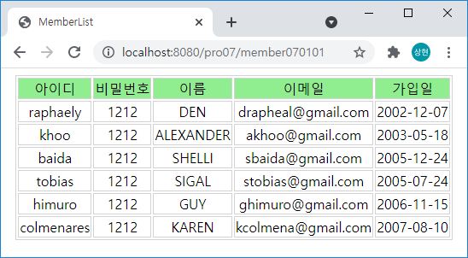
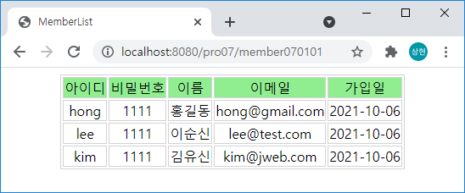
7장 서블릿 비즈니스 로직 처리
7.1 비즈니스 로직 처리 구현
회원 목록 조회 구현
12. 톰캣 서버에 pro07 프로젝트를 추가한 후, 톰캣 서버를 기동합니다.
13. http://localhost:8080/pro07/member070101로 요청하여 실행 결과를 확인합니다.
회원 정보가 웹 브라우저로 출력되는 것을 확인할 수 있습니다.
← MemberServlet에서 MemberDAOS 를 사용한 경우
MemberServlet에서 MemberDAOPS 를 사용한 경우 →

Slide 33
7장 서블릿 비즈니스 로직 처리
7.1 서블릿의 비즈니스 로직 처리 구현
[참고] PreparedStatement 인터페이스의 특징
PreparedStatement 인터페이스는 Statement 인터페이스를 상속함 → 메소드들이 동일
PreparedStatement 인터페이스는
DBMS에 SQL문을 미리 전달(con.prepareStatement("리터럴이 ?로 처리된 SQL문 문자열") 이용)하여
Parsing 처리를 미리 수행해 놓고 이 후에, 동일한 문장이 전달될 때, DBMS에서 Parsing 처리를
간단히 수행하여 성능을 향상시킴
PreparedStatement 인터페이스에서는 실행하려는 SQL문에 포함된 리터널을 ‘?’ 로 변수화 시키고 메서드를 통해 값을 바인딩(stmt.setString(1, "1111"); 실행문) 한 후, stmt.executeQuery(); 실행문으로 데이터베이스에 SQL문의 실행을 요청함

Slide 34
7장 서블릿 비즈니스 로직 처리
7.1 서블릿의 비즈니스 로직 처리 구현
[참고] 오라클 데이터베이스 서버에 전달된 SQL문 처리 과정
Statement 인터페이스를 통해 전달된 SQL문이 처리되는 과정
- SELECT문: Parsing → Executing → Fetching
- DML/DDL문: Parsing → Executing
SELECT * FROM hr.employees WHERE department_id = 10 ;
SELECT * FROM hr.employees WHERE department_id = 20 ;
오라클 서버에 전달된 문장에 상수(10, 20)가 달라 다른 문장이므로, 매번 Parsing 과정을 거친 후 처리됨
즉, 문장이 정확히 동일하지 않으면, Parsing 과정이 처리됨

Slide 35
7장 서블릿 비즈니스 로직 처리
7.1 서블릿의 비즈니스 로직 처리 구현
[참고] 오라클 데이터베이스 서버에 전달된 SQL문 처리 과정(계속)
PreparedStatement 인터페이스를 통해 전달된 SQL문이 처리되는 과정
- SELECT문: Parsing → Binding(변수→값) →Executing → Fetching
- DML/DDL문: Parsing → Binding(변수→값) → Executing
stmt = con.prepareStatement("SQL문자열"); 실행문에 의해 서버에 전달되어 Parsing 된 SQL문
SELECT * FROM hr.employees WHERE department_id = ? ; ← stmt.setString(1,"1111"); 실행문으로 값이 지정
SELECT * FROM hr.employees WHERE department_id = ? ; ← stmt.setString(1,"1212"); 실행문으로 값이 지정
stmt.executeQuery(); 실행문으로 데이터베이스에 값이 전달되어 SQL문이 실행됨.
오라클 서버에 전달된 문장에 상수가 ? 로 전달되어 처음 한번 Parsing 과정을 거친 이 후, 2번째 부터는
Parsing 과정이 신속이 처리됨(문장검사, 이름검사, Parsed-Code 생성과정이 생략됨).
INSERT/UPDATE/DELETE문의 경우에는 PreparedStatement 객체를 이용하여 처리되도록 구현합니다.
SELECT문의 경우, PreparedStatement 객체를 이용하여 처리되도록 구현하는 것이 대부분이지만,
필요한 경우, Statement 객체를 이용하기도 합니다.

Slide 36
7장 서블릿 비즈니스 로직 처리
7.1 서블릿의 비즈니스 로직 처리 구현
[참고] 오라클 데이터베이스 서버에 전달된 SQL문 처리 과정(계속)
OLTP(Online Transaction Processing) 과 DB(DataWarehousing) 데이터베이스 운영 환경
OLTP: 은행, 병원, 소핑몰, 백화점, 편의점 등에서의 일반 고객을 위한 서비스에 사용되는 데이터베이스 운영환경
DW: 은행, 병원, 소핑몰, 백화점, 편의점 등에서의 직원에 의한 집계처리 관련 데이터베이스 운영 환경

Slide 37
7장 서블릿 비즈니스 로직 처리
7.1 서블릿의 비즈니스 로직 처리 구현
Connection Pool을 이용한 DB 연결
Connection Pool 등장 배경
기존 데이터베이스 연동 시 JDBC 라이브러리만 사용 시문제점
애플리케이션에서 데이터베이스 연결 과정에서 시간이 너무 많이 걸린다.
애플리케이션(DAO) 실행 시 미리 Connection 객체를 생성한 후, 미리 데이터베이스 연결을 맺는다.
애플리케이션은 데이터베이스 연동 작업 발생 시 이 Connection 객체를 이용해서 작업을 한다.

Slide 38
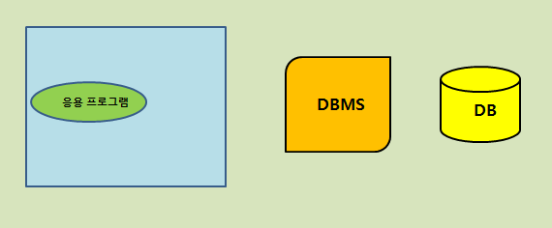
7장 서블릿 비즈니스 로직 처리
7.1 서블릿의 비즈니스 로직 처리 구현
Connection Pool을 이용한 DB 연결
커넥션 풀 동작 과정
1. 톰캣 컨테이너를 실행한 후 응용 프로그램을 실행합니다.
oracle.exe
oracle.exe

Slide 39
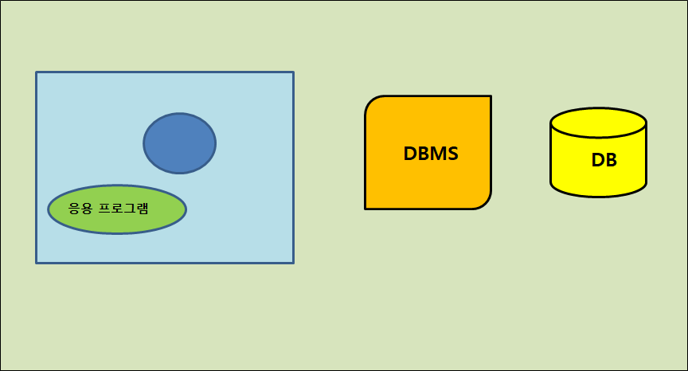
7장 서블릿 비즈니스 로직 처리
7.1 서블릿의 비즈니스 로직 처리 구현
Connection Pool을 이용한 DB 연결
2. 톰캣 컨테이너 실행 시 ConnectionPool 객체를 생성합니다.
oracle.exe
ConnectionPool 객체 생성

Slide 40
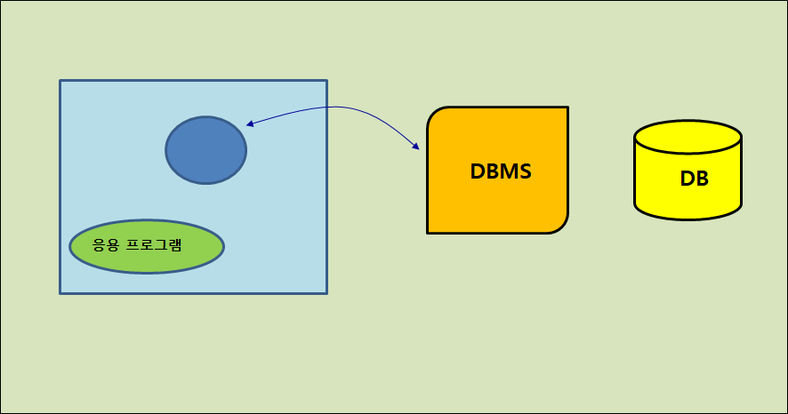
7장 서블릿 비즈니스 로직 처리
7.1 서블릿의 비즈니스 로직 처리 구현
Connection Pool을 이용한 DB 연결
3. 생성된 커넥션 객체는 DBMS와 미리 연결합니다.
DBMS 연결
oracle.exe

Slide 41
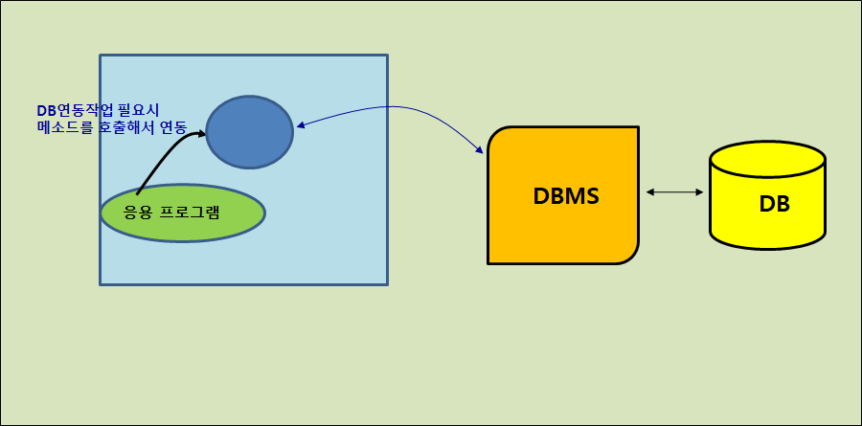
7장 서블릿 비즈니스 로직 처리
7.1 서블릿의 비즈니스 로직 처리 구현
Connection Pool을 이용한 DB 연결
4. 데이터베이스와의 연동 작업이 필요할 경우 응용 프로그램은 ConnectinPool에서 제공하는 메서드를
호출하여 연동합니다
Connection Pool 객체
oracle.exe
DAO 클래스
JDBC 드라이버 객체

Slide 42
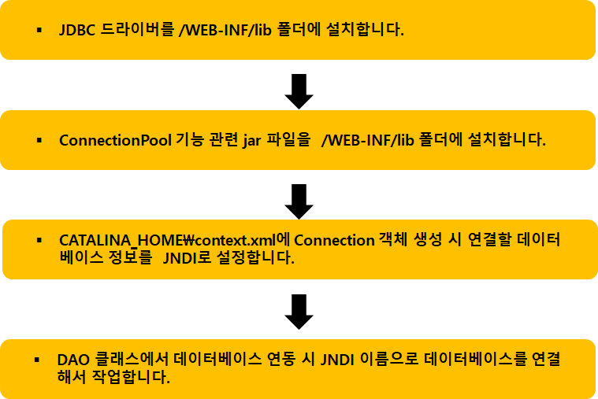
7장 서블릿 비즈니스 로직 처리
7.1 서블릿의 비즈니스 로직 처리 구현
Connection Pool을 이용한 DB 연결
톰캣의 DataSource 설정 및 사용 방법
톰캣의 ConnectionPool 설정 과정
프로젝트 탐색기→ pro07/src/main/webapp/WEB-INF/lib 폴더에 tomcat-dpcp-7.7.42.jar 파일을 붙여넣기
프로젝트 탐색기→ Servers/ → Tomcat v9.0 Server at localhost-config 폴더 → context.xml을 엽니다
ConnectionPool 관련 라이브러리 다운로드 받기
• http://www.java2s.com/Code/Jar/t/tomcat-dbcp.htm
→ 가장 높은 버전을 다운로드 받음(파일이름에 rc 또는 source가 없는 것)
tomcat-dbcp-7.0.42.jar 버전을 다운로드 받음

Slide 43
7장 서블릿 비즈니스 로직 처리
7.1 서블릿의 비즈니스 로직 처리 구현
Connection Pool을 이용한 DB 연결
JNDI
JNDI(Java Naming and Directory Interface)란 필요한 자원을 키/값(key/value) 쌍으로 저장한 후 필요할
때 키를 이용해 값을 얻는 방법
JNDI의 예
웹 브라우저에서 name/value 쌍으로 전송한 후 서블릿에서 getParameter(name)로 값을 가져올 때
해시맵(HashMap)이나 해시테이블(HashTable)에 키/값으로 저장한 후 키를 이용해 값을 가져올 때
웹 브라우저에서 도메인 네임으로 DNS 서버에 요청할 경우 도메인 네임에 대한 IP 주소를가져올 때
커넥션풀에 적용하기
톰캣 컨테이너가 ConnnectionPool 객체를 생성하면 이 객체에 대한 JNDI 이름(key)을 미리 설정해 놓음
그러면 웹 애플리케이션에서 데이터베이스와 연동 작업을 할 때 이 JNDI 이름(key)으로 접근하여 작업을 수행함

Slide 44
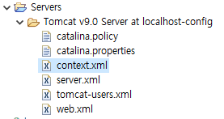
7장 서블릿 비즈니스 로직 처리
7.1 서블릿의 비즈니스 로직 처리 구현
Connection Pool을 이용한 DB 연결
이클립스에서 톰캣 Connection Pool 설정
- pro07 프로젝트의 src/min/webapp/WEB-INF/lib 폴더에 다운로드 받은 ConnectionPool
라이브러리 추가
(주의) JDBC 드라이버 라이브러리도 src/min/webapp/WEB-INF/lib 폴더에 반드시 있어야 합니다.
- Project Explorer의 Servers 프로젝트/Tomcat v9.0 Server at localhost-config 폴더에 있는
context.xml 파일을 코드 작성뷰에 엽니다.

Slide 45
7장 서블릿 비즈니스 로직 처리
7.1 서블릿의 비즈니스 로직 처리 구현
Connection Pool을 이용한 DB 연결
context.xml 파일에 <Resource> 태그를 이용해 톰캣 실행 시 연결할 데이터베이스를 설정
<Manager pathname="" />
<Resource
name="jdbc/myuser"
auth="Container"
type="javax.sql.DataSource"
driverClassName="oracle.jdbc.OracleDriver"
url="jdbc:oracle:thin:@localhost:1521:xe"
username="myuser"
password="oracle4U"
maxTotal="50"
maxWaitMillis="-1"/>
</Context>
자바 클래스에서는 name 속성의 jdbc/myuser로 DataSource에 접근
오라클이 아닌 다른 데이터베이스의 경우
- maxTotal 대신 maxActive 이 사용됨
- maxWaitMillis 대신 maxWait 이 사용됨

Slide 46
7장 서블릿 비즈니스 로직 처리
7.1 서블릿의 비즈니스 로직 처리 구현
Connection Pool을 이용한 DB 연결
ConnectionPool로 연결할 데이터베이스 속성
속성 | 설명
name | DataSource에 대한 JNDI 이름
auth | 인증 주체
driverClassName | 연결할 데이터베이스 종류에 따른 드라이버 클래스 이름
factory | 연결할 데이터베이스 종류에 따른 ConnectionPool 생성 클래스 이름
maxActive , maxTotal | 동시에 최대로 데이터베이스에 연결할 수 있는 DAO들의 Connection 수
maxIdle | 동시에 idle 상태로 대기할 수 있는 최대 수
maxWait , maxWaitMillis | 새로운 연결이 생길 때까지 기다릴 수 있는 최대 시간
username | 데이터베이스 접속 ID
password | 데이터베이스 접속 비밀번호
type | 데이터베이스 종류별 DataSource
url | 접속할 데이터베이스 주소와 포트 번호 및 SID
다른 속성들은 고정적으로 사용되며, 주로 name, driverClassName, user, password, url 만 변경해서 사용합니다.

Slide 47
7장 서블릿 비즈니스 로직 처리
7.1 서블릿의 비즈니스 로직 처리 구현
회원 목록 조회: Connection Pool 이용
1. sec01.ex02 패키지를 만들고 sec01.ex01에서 사용한 MemberDAOPS, MemberServlet, MemberVO 클래스를
복사하여 각각 MemberDAO, MemberServlet, MemberVO 이름으로 붙여 넣습니다.
2. 복사한 MemberServlet 클래스의 서블릿 매핑 이름을 /member070102로 변경합니다.
3. 톰캣 기동 시에 오라클 데이터베이스와 연결된 Connection Pool에 연결되어 SQL 요청이 수행되도록
sec01.ex02.MemberDAO 클래스를 다음과 같이 수정합니다.
package sec01.ex02;
import java.sql.Connection;
import java.sql.PreparedStatement;
import java.sql.ResultSet;
import java.sql.SQLException;
import java.util.ArrayList;
import java.util.List;
import javax.naming.Context;
import javax.naming.InitialContext;
import javax.sql.DataSource;
public class MemberDAO {
//데이터베이스 접속 객체 저장 필드
private Connection con;
//SQL문자열을 정의하고 SQL문자열을 데이터베이스에 전달
private PreparedStatement stmt;
➔ 다음에 계속

Slide 48
7장 서블릿 비즈니스 로직 처리
7.1 서블릿의 비즈니스 로직 처리 구현
회원 목록 조회: Connection Pool 이용
3. sec01.ex02.MemberDAO 클래스 작성 계속
//CP 객체와 접속이 대입될 필드
private DataSource dataFactory ;
public MemberDAO() {
try {
Context ctx = new InitialContext();
Context envContext = (Context) ctx.lookup("java:/comp/env");
//톰캣이 미리 OJDBC로 데이터베이스와 연결된 커넥션 풀의 DataSource 객체를 dataFactory 필드에 대입
dataFactory = (DataSource) envContext.lookup("jdbc/myuser"); //context.xml의 Resource 태그의 name 속성에 설정한
//값을 지정
} catch(Exception e) {
e.printStackTrace();
}
}
//회원 목록 조회 처리 메서드
public List<MemberVO> listMembers() {
List<MemberVO> memberList = new ArrayList<MemberVO>();
try {
//DataSource 연결을 가져와서 Connection 필드에 대입
con = dataFactory.getConnection();
➔ 다음에 계속

Slide 49
7장 서블릿 비즈니스 로직 처리
7.1 서블릿의 비즈니스 로직 처리 구현
회원 목록 조회: Connection Pool 이용
3. sec01.ex02.MemberDAO 클래스 작성 계속
String memberListQuery = "SELECT * FROM myuser.tbl_member WHERE mpassword = ?";
System.out.println(memberListQuery);
stmt = con.prepareStatement(memberListQuery);
stmt.setString(1, "1212");
ResultSet rs = stmt.executeQuery();
while (rs.next()) {
String mid = rs.getString("mid");
String mpassword = rs.getString("mpassword");
String mname = rs.getString("mname");
String memail = rs.getString("memail");
MemberVO memberVO = new MemberVO();
memberVO.setMid(mid);
memberVO.setMpassword(mpassword);
memberVO.setMname(mname);
memberVO.setMemail(memail);
memberVO.setMjoinDate(rs.getDate("mjoinDate"));
memberList.add(memberVO);
} //while-End
➔ 다음에 계속

Slide 50
7장 서블릿 비즈니스 로직 처리
7.1 서블릿의 비즈니스 로직 처리 구현
회원 목록 조회: Connection Pool 이용
3. sec01.ex02.MemberDAO 클래스 작성 계속
rs.close();
stmt.close();
con.close();
} catch (SQLException e) {
e.printStackTrace();
}
return memberList ;
}
}
4. sec01.ex02.MemberServlet의 등록이름과 urlPatterns 를 다음처럼 수정합니다.
...(생략)...
@WebServlet(name = "MemberServlet070102", urlPatterns = { "/member070102" })
public class MemberServlet extends HttpServlet {
}
5. doHandle() { } 블록 내의 MemberDAOPS 나 MemberDAOS 를 MemberDAO로 수정합니다.

Slide 51
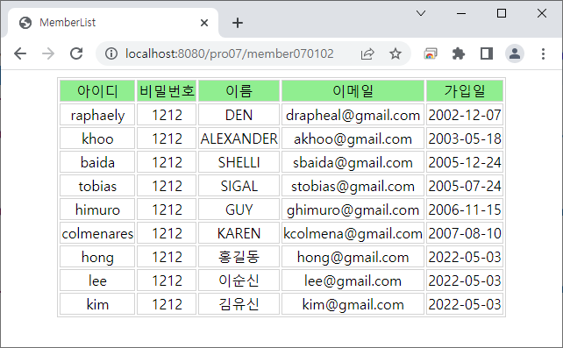
7장 서블릿 비즈니스 로직 처리
7.1 서블릿의 비즈니스 로직 처리 구현
회원 목록 조회: Connection Pool 이용
4. 톰캣을 기동한 후, 웹브라우저에서 http://localhost:8080/pro07/member070102로 요청합니다.
결과는 앞에서 실습했을 때와 같지만 이번에는
커넥션풀을 이용해서 데이터베이스와 연동했다는 점에서 차이가 있습니다.

Slide 52
7장 서블릿 비즈니스 로직 처리
7.2 신규 회원 등록 구현
1. sec01.ex03 패키지를 만들고 sec01.ex02 패키지의 MemberVO/MemberDAO/MemberServlet.java를
복사하여 붙여 넣습니다.
2. 회원 가입창을 작성
- src/main/webapp/ 폴더에 member 폴더를 생성한 후, 생성된 member 폴더에 memberForm.html 파일을
생성한 후, 다음의 내용을 작성합니다. hidden 타입 input 태그를 이용해 회원 가입창에서 새 회원 등록
요청을 서블릿에 전달합니다.
<!DOCTYPE html>
<html>
<head>
<meta charset="UTF-8">
<title>New Member</title>
</head>
<body>
<form name="frmMember" >
<table style="margin:auto;">
<caption style="font-size:15pt">회원 가입</caption>
<tr>
<td>아이디</td>
<td><input type="text" name="mid" required></td>
</tr>
<tr>
<td>비밀번호</td>
<td><input type="password" name="mpassword"></td>
</tr>
➔ 다음에 계속

Slide 53
7장 서블릿 비즈니스 로직 처리
7.2 신규 회원 등록 구현
2. memberForm.html 작성 계속
<tr>
<td>이름</td>
<td><input type="text" name="mname"></td>
</tr>
<tr>
<td>이메일</td>
<td><input type="text" name="memail"></td>
</tr>
<tr>
<td colspan="2" style="text-align:center">
<input type="hidden" name="command" value="addMember" />
<button type="button" onclick="sendMember()">가입하기</button>
&nbsp;&nbsp;
<button type="reset">다시 입력</button>
</td>
</tr>
</table>
</form>
<script type="text/javascript">
function sendMember(){
var frmMember=document.frmMember;
var mid=frmMember.mid.value;
var mpassword=frmMember.mpassword.value;
var mname=frmMember.mname.value;
var memail=frmMember.memail.value;
➔ 다음에 계속

Slide 54
7장 서블릿 비즈니스 로직 처리
7.2 신규 회원 등록 구현
2. memberForm.html 작성 계속
if(mid.length==0 ||mid==""){
alert("아이디는 필수입니다.");
} else if(mpassword.length==0 ||mpassword==""){
alert("비밀번호는 필수입니다.");
} else if(mname.length==0 ||mname==""){
alert("이름은 필수입니다.");
} else if(memail.length==0 ||memail==""){
alert("이메일은 필수입니다.");
} else {
frmMember.method="post";
frmMember.action="/pro07/member070103";
frmMember.submit();
}
}
</script>
</body>
</html>

Slide 55
7장 서블릿 비즈니스 로직 처리
7.2 신규 회원 등록 구현
3. sec01.ex03 패키지의 MemberDAO 클래스를 다음과 같이 수정합니다.
package sec01.ex03;
import java.sql.Connection;
import java.sql.PreparedStatement;
import java.sql.ResultSet;
import java.sql.SQLException;
import java.util.ArrayList;
import java.util.List;
import javax.naming.Context;
import javax.naming.InitialContext;
import javax.sql.DataSource;
public class MemberDAO {
//데이터베이스 접속 객체 저장 필드
private Connection con;
//SQL문자열을 정의하고 SQL문자열을 데이터베이스에 전달
private PreparedStatement stmt;
➔ 다음에 계속

Slide 56
7장 서블릿 비즈니스 로직 처리
7.2 신규 회원 등록 구현
3. sec01.ex03.MemberDAO 클래스 작성 계속
//CP 객체와 접속이 대입될 필드
private DataSource dataFactory ;
public MemberDAO() {
try {
Context ctx = new InitialContext();
Context envContext = (Context) ctx.lookup("java:/comp/env");
dataFactory = (DataSource) envContext.lookup("jdbc/myuser");
} catch(Exception e) {
e.printStackTrace();
}
}
//회원 목록 조회 처리 메서드
public List<MemberVO> listMembers() {
List<MemberVO> memberList = new ArrayList<MemberVO>();
try {
//DataSource 연결을 가져와서 Connection 필드에 대입
con = dataFactory.getConnection();
String memberListQuery = "SELECT * FROM myuser.tbl_member";
System.out.println(memberListQuery);
stmt = con.prepareStatement(memberListQuery);
➔ 다음에 계속

Slide 57
7장 서블릿 비즈니스 로직 처리
7.2 신규 회원 등록 구현
3. sec01.ex03.MemberDAO 클래스 작성 계속
ResultSet rs = stmt.executeQuery();
while (rs.next()) {
String mid = rs.getString("mid");
String mpassword = rs.getString("mpassword");
String mname = rs.getString("mname");
String memail = rs.getString("memail");
MemberVO memberVO = new MemberVO();
memberVO.setMid(mid);
memberVO.setMpassword(mpassword);
memberVO.setMname(mname);
memberVO.setMemail(memail);
memberVO.setMjoinDate(rs.getDate("mjoinDate"));
memberList.add(memberVO);
} //while-End
rs.close();
stmt.close();
con.close();
} catch (SQLException e) {
e.printStackTrace();
}
return memberList ;
}
➔ 다음에 계속

Slide 58
7장 서블릿 비즈니스 로직 처리
7.2 신규 회원 등록 구현
3. sec01.ex03.MemberDAO 클래스 작성 계속
//신규회원 등록 처리 메서드
public boolean addMember(MemberVO memberVO) {
int rowCount = 0 ;
try {
con = dataFactory.getConnection(); //접속을 가져와서 Connection 필드에 대입
//INSERT문 문자열
String memberInsertDml = "INSERT INTO myuser.tbl_member VALUES(?,?,?,?,DEFAULT)";
System.out.println(memberInsertDml);
//SQL문을 전달하여 Parse 과정을 마침
stmt = con.prepareStatement(memberInsertDml);
//? 변수에 값 바인딩
stmt.setString(1, memberVO.getMid());
stmt.setString(2, memberVO.getMpassword());
stmt.setString(3, memberVO.getMname());
stmt.setString(4, memberVO.getMemail());
//SQL DML(INSERT,UPDATE,DELETE)문은 stmt.executeUpdate()를 이용해 DB에서 실행시킴
rowCount = stmt.executeUpdate();
stmt.close();
con.close();
} catch (SQLException e) {
e.printStackTrace();
}
➔ 다음에 계속

Slide 59
7장 서블릿 비즈니스 로직 처리
7.2 신규 회원 등록 구현
3. sec01.ex03.MemberDAO 클래스 작성 계속
// if(rowCount==1) {
// return true ;
//
// } else {
// return false ;
// }
return rowCount==1 ;
}
//회원정보 수정 메서드: 작성만 해 놓습니다.
public boolean updateMember(MemberVO memberVO) {
int rowCount = 0 ;
try {
con = dataFactory.getConnection(); //접속을 가져와서 Connection 필드에 대입
//SQL문자열:
String memberUpdateDml =
" UPDATE myuser.tbl_member "
+ " SET mpassword = ?, "
+ " memail = ? "
+ " WHERE mid = ?";
System.out.println(memberUpdateDml);
➔ 다음에 계속

Slide 60
7장 서블릿 비즈니스 로직 처리
7.2 신규 회원 등록 구현
3. sec01.ex03.MemberDAO 클래스 작성 계속
//SQL문을 전달하여 Parse 과정을 마침
stmt = con.prepareStatement(memberUpdateDml);
//? 변수에 값 바인딩
stmt.setString(1, memberVO.getMpassword());
stmt.setString(2, memberVO.getMemail());
stmt.setString(3, memberVO.getMid());
//DB에서 문장 실행
rowCount = stmt.executeUpdate();
stmt.close();
con.close();
} catch (SQLException e) {
e.printStackTrace();
}
return rowCount==1 ;
}
}

Slide 61
7장 서블릿 비즈니스 로직 처리
7.2 신규 회원 등록 구현
[참고] PreparedStatemet에서 insert문 사용하는 방법
PreparedStatement의 insert문은 회원 정보를 저장하기 위해 ?(물음표)를 사용합니다.
?는 mid, mpassword, mname, memail 의 순서대로 대응합니다.
각 ?에 대응하는 값을 지정하기 위해 PreparedStatement의 setter를 이용(예, setString() )합니다.
setter( ) 메서드의 첫 번째 인자는 ‘?’의 순서를 지정합니다.
?은 1부터 시작합니다.
insert, delete, update문은 executeUpdate() 메서드를 호출합니다.

Slide 62
7장 서블릿 비즈니스 로직 처리
7.2 신규 회원 등록 구현
4. sec01.ex03 패키지의 MemberServlet 서블릿 클래스를 다음과 같이 수정합니다.
package sec01.ex03;
import java.io.IOException;
import java.io.PrintWriter;
import java.sql.Date;
import java.util.List;
import javax.servlet.ServletException;
import javax.servlet.annotation.WebServlet;
import javax.servlet.http.HttpServlet;
import javax.servlet.http.HttpServletRequest;
import javax.servlet.http.HttpServletResponse;
@WebServlet("/member070103")
public class MemberServlet extends HttpServlet {
private static final long serialVersionUID = 1L;
protected void doGet(HttpServletRequest request, HttpServletResponse response) throws ServletException, IOException {
doHandle(request, response);
}
protected void doPost(HttpServletRequest request, HttpServletResponse response) throws ServletException, IOException {
doHandle(request, response);
}
➔ 다음에 계속

Slide 63
7장 서블릿 비즈니스 로직 처리
7.2 신규 회원 등록 구현
4. sec01.ex03.MemberServlet 클래스 작성 계속
protected void doHandle(HttpServletRequest request, HttpServletResponse response) throws ServletException, IOException {
request.setCharacterEncoding("utf-8");
//memberForm.html에서 요청 시 command 키로 전달된, addMember 문자열 값을 저장
String command = request.getParameter("command");
response.setContentType("text/html;charset=utf-8");
PrintWriter pw = response.getWriter();
//MemberDAO 객체를 생성.
MemberDAO memberDAO = new MemberDAO();
//memberForm.html을 거쳐서 서블릿이 요청된 경우, if 문의 실행문들이 처리됨(회원가입, DB저장)
//memberForm.html을 거치지 않고,서블릿이 요청된 경우, if문의 실행문들(즉, 회원가입)이 실행되지 않음
if(command!= null && command.equals("addMember")){ //신규회원가입처리
String mid=request.getParameter("mid");
String mpassword=request.getParameter("mpassword");
String mname=request.getParameter("mname");
String memail=request.getParameter("memail");
MemberVO memberVO = new MemberVO();
memberVO.setMid(mid);
memberVO.setMpassword(mpassword);
memberVO.setMname(mname);
memberVO.setMemail(memail);
memberDAO.addMember(memberVO);
}
➔ 다음에 계속

Slide 64
7장 서블릿 비즈니스 로직 처리
7.2 신규 회원 등록 구현
4. sec01.ex03.MemberServlet 클래스 작성 계속
//회원 목록 정보 조회 처리
List<MemberVO> memberList = memberDAO.listMembers();
pw.print( "<!DOCTYPE html>"
+ "<html>"
+ "<head>"
+ " <meta charset='utf-8'>"
+ " <title>MemberList</title>"
+ " <style>"
+ " table, td {text-align:center; border: 1px solid lightgrey;}"
+ " td {width: 50px;}"
+ " div {width: 200px; margin:auto;}"
+ " </style>"
+ "</head>"
+ "<body>"
+ "<table style='margin:auto;'>"
+ " <tr style='background-color:lightgreen;'>"
+ " <td>아이디</td>"
+ " <td>비밀번호</td>"
+ " <td>이름</td>"
+ " <td>이메일</td>"
+ " <td>가입일</td>"
+ " </tr>");
➔ 다음에 계속

Slide 65
7장 서블릿 비즈니스 로직 처리
7.2 신규 회원 등록 구현
4. sec01.ex03.MemberServlet 클래스 작성 계속
for (int i=0; i<memberList.size(); i++){
MemberVO memberVO = (MemberVO) memberList.get(i);
String mid=memberVO.getMid();
String mpassword = memberVO.getMpassword();
String mname=memberVO.getMname();
String memail=memberVO.getMemail();
Date mjoinDate = memberVO.getMjoinDate();
pw.print(
"<tr>"
+ " <td>" + mid + "</td>"
+ " <td>" + mpassword + "</td>"
+ " <td>" + mname +"</a></td>"
+ " <td>" + memail +"</td>"
+ " <td>" + mjoinDate +"</td>"
+ "</tr>");
}
pw.print( "</table><br>");
pw.print( "<div><a href='/pro07/memberForm.html'>새 회원 등록하기</a><div>");
pw.print( "</body></html>");
}
}

Slide 66
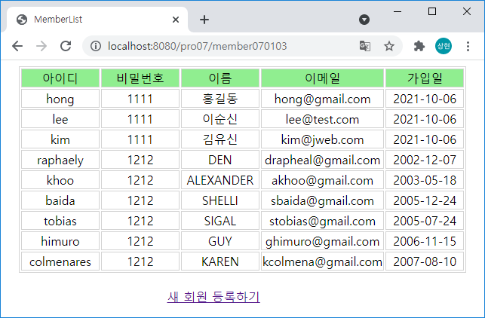
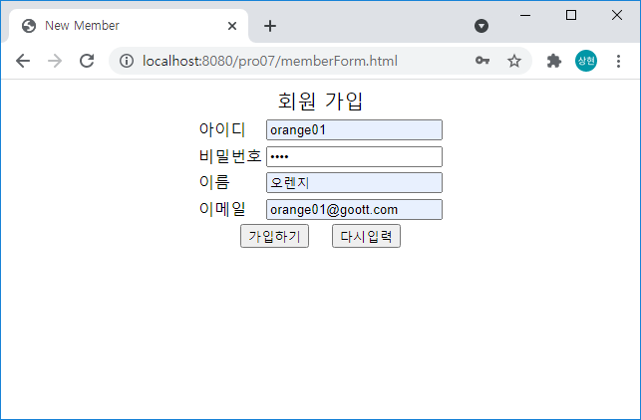
7장 서블릿 비즈니스 로직 처리
7.2 신규 회원 등록 구현
5. http://localhost:8080/pro07/member070103 으로 요청 → 새 회원 등록하기 클릭 → 값 입력 후 가입하기 클릭

Slide 67
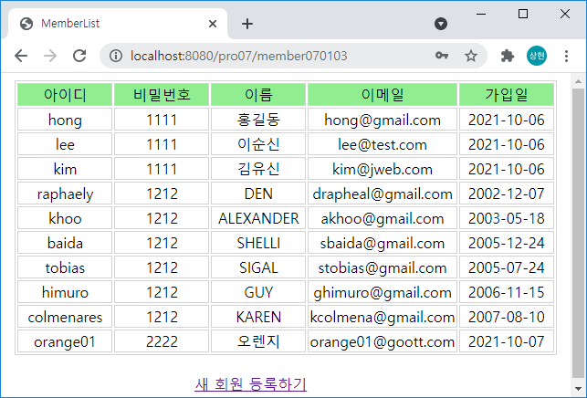
7장 서블릿 비즈니스 로직 처리
7.2 신규 회원 등록 구현
6. 새로 가입된 회원 정보가 포함된 회원 목록 정보가 브라우저에 표시됩니다.

Slide 68
7장 서블릿 비즈니스 로직 처리
7.2 신규 회원 등록 구현
참고- 입력 시에 다음의 오류가 이클립스 콘솔에 표시될 수 있습니다.
INSERT INTO myuser.tbl_member VALUES(?,?,?,?,DEFAULT)
java.sql.SQLIntegrityConstraintViolationException: ORA-00001: 무결성 제약 조건(MYUSER.UK_MEMAIL_MEMBER)에 위배됩니다
데이터베이스 테이블의 컬럼에 정의된 제약조건을 위반했을 떄,
위의 오류가 발생됩니다.
오류해결은 오류를 발생시킨 제약조건의 유형에 따른 기능을 기반으로 스스로
해석해서 조치를 취해야 합니다.

Slide 69
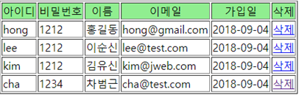
7장 서블릿 비즈니스 로직 처리
7.3 회원 삭제 구현
- 목록 결과 표시 HTML에 다음 그림처럼 각 회원에 삭제 링크 추가
- 위의 화면에서 삭제 클릭 시, mid값과 command키로 deleteMember 값이 전달
→ 서블릿 요청 처리: DAO의 메서드 호출
→ DAO 처리 구현: DB에 접속해서 테이블의 한 행 삭제
→ DAO 메서드에서 최종적으로 행 삭제를 위해서 mid 값이 필요
→ 서블릿에서 요청 처리 유형을 구분하기 위해 command 값이 필요

Slide 70
7장 서블릿 비즈니스 로직 처리
7.3 회원 삭제 구현
1. 회원 목록 표시 화면 수정: sec01.ex03.MemberServlet 클래스의 doHandle() 메서드의 일부를 다음과 같이 수정합니다.
...(생략)...
//회원 목록 정보 조회 처리
List<MemberVO> memberList = memberDAO.listMembers();
pw.print( "<!DOCTYPE html>"
+ "<html>"
+ "<head>"
+ " <meta charset='utf-8'>"
+ " <title>MemberList</title>"
+ " <style>"
+ " table, td {text-align:center; border: 1px solid lightgrey;}"
+ " td {width: 50px;}"
+ " div {width: 200px; margin:auto;}"
+ " </style>"
+ "</head>"
+ "<body>"
+ "<table style='margin:auto;'>"
+ " <tr style='background-color:lightgreen;'>"
+ " <td>아이디</td>"
+ " <td>비밀번호</td>"
+ " <td>이름</td>"
+ " <td>이메일</td>"
+ " <td>가입일</td>"
+ " <td>삭제(get)</td>"
+ " <td>삭제(post)</td>"
+ " </tr>");
➔ 다음에 계속

Slide 71
7장 서블릿 비즈니스 로직 처리
7.3 회원 삭제 구현
1. 회원 목록 표시 화면 수정: sec01.ex03.MemberServlet 클래스의 doHandle() 메서드 수정 계속.
for (int i=0; i<memberList.size(); i++){
MemberVO memberVO = (MemberVO) memberList.get(i);
String mid=memberVO.getMid();
String mpassword = memberVO.getMpassword();
String mname=memberVO.getMname();
String memail=memberVO.getMemail();
Date mjoinDate = memberVO.getMjoinDate();
pw.print(
"<tr>"
+ " <td>" + mid + "</td>"
+ " <td>" + mpassword + "</td>"
+ " <td>" + mname +"</a></td>"
+ " <td>" + memail +"</td>"
+ " <td>" + mjoinDate +"</td>"
+ " <td>"
+ " <a href='/pro07/member070103?mid=" + mid +"&command=deleteMember'>삭제</a>"
+ " </td>"
+ " <td><form method='post' action='/pro07/member070103'>"
+ " <input type='hidden' name='mid' value='" + mid +"'>"
+ " <input type='hidden' name='command' value='deleteMember'>"
+ " <button type='submit'>삭제</button>"
+ " </form>"
+ " </td>"
+ "</tr>");
}
pw.print( "</table><br>");
pw.print( "<div><a href='/pro07/memberForm.html'>새 회원 등록하기</a><div>");
pw.print( "</body></html>");
}
}

Slide 72
7장 서블릿 비즈니스 로직 처리
7.3 회원 삭제 구현
2. 회원 삭제 요청 처리: sec01.ex03.MemberServlet 클래스의 doHandle() 메서드를 다음처럼 수정합니다.
...(생략)...
//memberForm.html을 거쳐서 서블릿이 요청된 경우, if 문의 실행문들이 처리됨(회원가입, DB저장)
//memberForm.html을 거치지 않고,서블릿이 요청된 경우, if문의 실행문들(즉, 회원가입)이 실행되지 않음
if(command!= null && command.equals("addMember")){ //신규회원가입처리
String mid=request.getParameter("mid");
String mpassword=request.getParameter("mpassword");
String mname=request.getParameter("mname");
String memail=request.getParameter("memail");
MemberVO memberVO = new MemberVO();
memberVO.setMid(mid);
memberVO.setMpassword(mpassword);
memberVO.setMname(mname);
memberVO.setMemail(memail);
memberDAO.addMember(memberVO);
} else if (command!= null && command.equals("deleteMember")){
String mid=request.getParameter("mid");
memberDAO.deleteMember(mid);
}
...(생략)...

Slide 73
7장 서블릿 비즈니스 로직 처리
7.3 회원 삭제 구현
2. 회원 삭제 요청 처리: sec01.ex03.MemberDAO 클래스에 deleteMember 메서드를
기존 메서드 다음에 추가합니다.
//회원 삭제
public boolean deleteMember(String mid) {
int rowCount = 0 ;
try {
//접속을 가져와서 Connection 필드에 대입
con = dataFactory.getConnection();
//SQL문자열
String memberDeleteDml = "DELETE FROM myuser.tbl_member WHERE mid = ?";
System.out.println(memberDeleteDml);
//SQL문을 전달하여 Parse 과정을 마침
stmt = con.prepareStatement(memberDeleteDml);
//? 변수에 값 바인딩
stmt.setString(1, mid);
//DB에 SQL 실행
rowCount = stmt.executeUpdate();
System.out.println("회원삭제 시 삭제된 행수: " + rowCount);
stmt.close();
con.close();
} catch (SQLException e) {
e.printStackTrace();
}
return rowCount == 1 ;
}

Slide 74
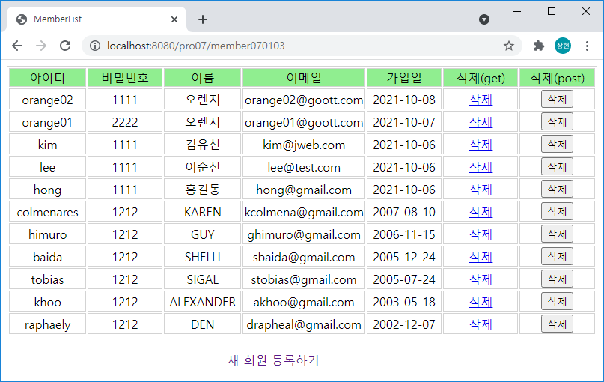
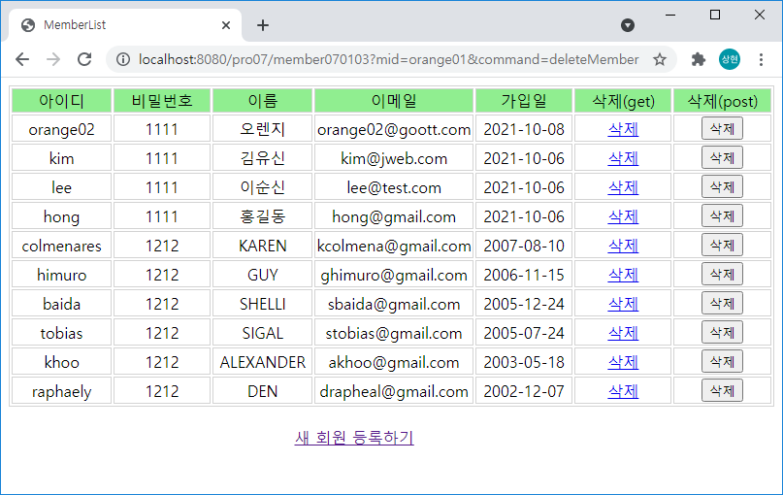
7장 서블릿 비즈니스 로직 처리
7.3 회원 삭제 구현
3. 톰캣 서버를 기동 한 후, http://localhost:8080/pro07/member070103 으로 요청 → 삭제 링크 클릭
get 방식으로 삭제가 요청되었으므로
사용자 브라우저의 URL에 값들이 표시됩니다.

Slide 75
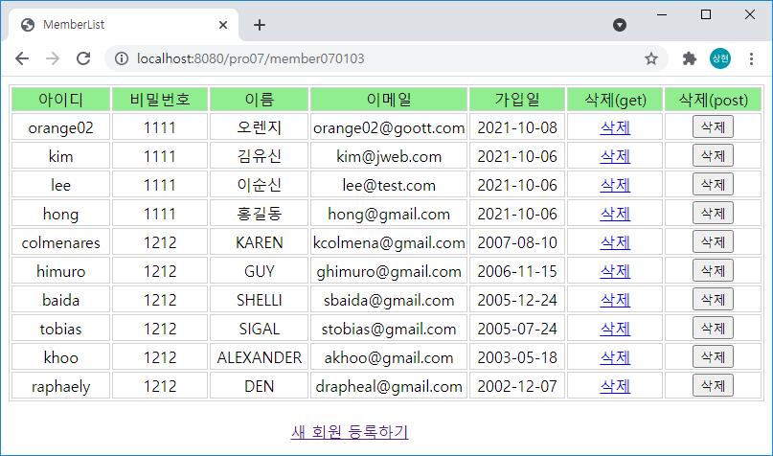
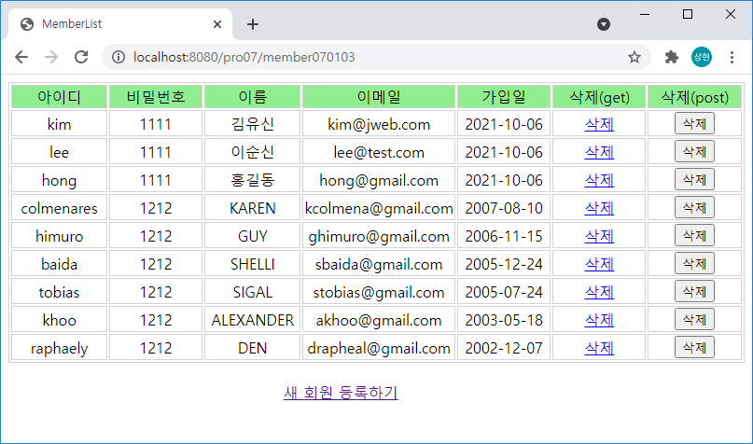
7장 서블릿 비즈니스 로직 처리
7.3 회원 삭제 구현
3. 톰캣 서버를 기동 한 후, http://localhost:8080/pro07/member070103 으로 요청 → 삭제 버튼 클릭
post 방식으로 삭제가 요청되었으므로
사용자 브라우저의 URL에 값들이
표시되지 않습니다.

Slide 76
7장 서블릿 비즈니스 로직 처리
7.4 회원 정보 수정 구현
전체 과정
1. 웹브라우저에 회원정보 수정페이지 표시
2. 회원 정보가 수정: 데이터베이스에 값이 변경 포함
1. 웹브라우저에 회원정보 수정페이지 표시
- 목록 결과 표시 HTML에서 각 회원의 아이디 값에
각 회원의 정보를 수정하는 HTML을 호출하는 링크 추가
- 링크 클릭
→ 회원정보 수정 HTML이 웹브라우저에 표시
- 링크 클릭 요청에 대한 서블릿에 HTML 표시 내용을 구현
기존 정보가 표시 → DAO 특정 회원의 정보를 DB로부터 가져오는 구현
mid값과 command키로 showMemberDetail 값이 전달
→ 서블릿 요청 처리: DAO의 메서드 호출
→ DAO 처리 구현: DB에 접속해서 테이블의 한 행을 가져옴
→ DAO 메서드에서 최종적으로 행 삭제를 위해서 mid 값이 필요
→ 서블릿에서 요청 처리 유형을 구분하기 위해 command 값이 필요

Slide 77
7장 서블릿 비즈니스 로직 처리
7.4 회원 정보 수정 구현
1. 목록 결과 표시 HTML에서 각 회원의 아이디 값에 각 회원의 정보를 수정하는 HTML을 호출하는 링크 추가 :
sec01.ex03.MemberServlet 클래스의 doHandle() 메서드의 일부를 다음과 같이 수정합니다.
...(생략)...
List<MemberVO> memberList = memberDAO.listMembers();
...(생략)...
for (int i=0; i<memberList.size(); i++){
...(생략)...
pw.print(
"<tr>"
+ " <td>"
+ " <a href='/pro07/member070103?mid=" + mid +"&command=showMemberDetail'>" + mid + "</a>"
+ " </td>"
+ " <td>" + mpassword + "</td>"
+ " <td>" + mname +"</a></td>"
+ " <td>" + memail +"</td>"
+ " <td>" + mjoinDate +"</td>"
+ " <td>"
+ " <a href='/pro07/member070103?mid=" + mid +"&command=deleteMember'>삭제</a>"
+ " </td>"
+ " <td><form method='post' action='/pro07/member070103'>"
+ " <input type='hidden' name='mid' value='" + mid +"'>"
+ " <input type='hidden' name='command' value='deleteMember'>"
+ " <button type='submit'>삭제</button>"
+ " </form>"
+ " </td>"
+ "</tr>");
}
...(생략)...

Slide 78
7장 서블릿 비즈니스 로직 처리
7.4 회원 정보 수정 구현
2. 한 회원의 아이디 클릭에 대한 요청을 처리(회원의 정보가 표시된 회원 정보 수정 페이지의 HTML 내용을 생성해서 전달하는 응답 구현: sec01.ex03.MemberServlet 클래스의 doHandle() 메서드의 일부를 다음과 같이 수정합니다(빨간색 코드 추가).
...(생략)...
} else if (command!= null && command.equals("deleteMember")){
String mid=request.getParameter("mid");
memberDAO.deleteMember(mid);
} else if (command!= null && command.equals("showMemberDetail")){
String mid=request.getParameter("mid");
MemberVO memberVO = memberDAO.selectMember(mid); //← MemberDAO에 selectMember()메서드 추가
String mpassword = memberVO.getMpassword();
String mname = memberVO.getMname();
String memail = memberVO.getMemail();
Date mjoinDate = memberVO.getMjoinDate();
pw.print(
"<!DOCTYPE html>"
+ "<html>"
+ "<head>"
+ "<meta charset='UTF-8'>"
+ "<title>Update Member</title>"
+ "</head>"
+ "<body>"
+ "<form name='frmMember' >"
+ "<table style='margin:auto;'>"
+ " <caption style='font-size:15pt'>회원 정보 수정</caption>"
➔ 다음에 계속

Slide 79
7장 서블릿 비즈니스 로직 처리
7.4 회원 정보 수정 구현
2. 한 회원의 아이디 클릭에 대한 요청을 처리(회원의 정보가 표시된 회원 정보 수정 페이지의 HTML 내용을 생성해서 전달하는 응답 구현: sec01.ex03.MemberServlet 클래스의 doHandle() 메서드의 수정 계속
+ " <tr>"
+ " <td>아이디</td>"
+ " <td><input type='text' name='mid' value='"+ mid +"' readonly></td>"
+ " </tr>"
+ " <tr>"
+ " <td>비밀번호</td>"
+ " <td><input type='password' name='mpassword' value='"+ mpassword +"'></td>"
+ " </tr>"
+ " <tr>"
+ " <td>이름</td>"
+ " <td><input type='text' name='mname' value='"+ mname +"' readonly></td>"
+ " </tr>"
+ " <tr>"
+ " <td>이메일</td>"
+ " <td><input type='text' name='memail' value='" + memail + "'></td>"
+ " </tr>"
+ " <tr>"
+ " <td>가입일자</td>"
+ " <td><input type='text' name='mjoinDate' value='"+ mjoinDate+ "' readonly></td>"
+ " </tr>"
+ " <tr>"
+ " <td colspan='2' style='text-align:center'>"
+ " <input type='hidden' name='command' value='updateMember' />"
+ " <button type='button' onclick='sendMember()'>확인</button>"
+ " </td>"
+ " </tr>"
+ "</table>"
+ "</form>"
➔ 다음에 계속

Slide 80
7장 서블릿 비즈니스 로직 처리
7.4 회원 정보 수정 구현
2. 한 회원의 아이디 클릭에 대한 요청을 처리(회원의 정보가 표시된 회원 정보 수정 페이지의 HTML 내용을 생성해서 전달하는 응답 구현: sec01.ex03.MemberServlet 클래스의 doHandle() 메서드의 수정 계속
+ "<script type='text/javascript'>"
+ "function sendMember(){"
+ " var frmMember=document.frmMember;"
+ " var mpassword=frmMember.mpassword.value;"
+ " var memail=frmMember.memail.value;"
+ " if(mpassword.length==0 ||mpassword==''){"
+ " alert('비밀번호는 필수입니다.');"
+ " } else if(memail.length==0 ||memail==''){"
+ " alert('이메일은 필수입니다.');"
+ " } else {"
+ " frmMember.method='post';"
+ " frmMember.action='/pro07/member070103';"
+ " frmMember.submit();"
+ " }"
+ "}"
+ "</script></body></html>");
pw.close();
return ;
}
//회원 목록 정보를 조회 처리
List<MemberVO> memberList = memberDAO.listMembers();
...(생략)...

Slide 81
7장 서블릿 비즈니스 로직 처리
7.4 회원 정보 수정 구현
3. 회원 수정 페이지에 표시될 값들을 DB에 조회: sec01.ex03.MemberDAO 클래스에 selectMember 메서드를
기존 메서드 다음에 추가합니다.
//회원 상세 정보 조회
public MemberVO selectMember(String mid) {
//서블릿으로 전달할 MemberVO 객체
MemberVO memberVO = new MemberVO();
try {
//접속을 가져와서 Connection 필드에 대입
con = dataFactory.getConnection();
//SQL문자열
String memberSelectQuery = "SELECT * FROM myuser.tbl_member WHERE mid = ?";
System.out.println(memberSelectQuery);
//SQL문을 전달하여 Parse 과정을 마침
stmt = con.prepareStatement(memberSelectQuery);
//값 바인딩
stmt.setString(1, mid);
//SQL문을 실행하여 결과 레코드를 ResultSet 객체에 저장
ResultSet rs = stmt.executeQuery();
➔ 다음에 계속

Slide 82
7장 서블릿 비즈니스 로직 처리
7.4 회원 정보 수정 구현
3. 회원 수정 페이지에 표시될 값들을 DB에 조회: sec01.ex03.MemberDAO 클래스에 selectMember 메서드를
기존 메서드 다음에 추가합니다.
//ResultSet 객체의 레코드를 MemberVO 객체에 저장
while (rs.next()) {
//조회한 레코드의 각 컬럼 값을 변수에 저장.
//mid = rs.getString("mid");
String mpassword = rs.getString("mpassword");
String mname = rs.getString("mname");
String memail = rs.getString("memail");
//각 컬럼값을 다시 MemberVO() 객체의 필드에 설정합니다.
memberVO.setMid(mid);
memberVO.setMpassword(mpassword);
memberVO.setMname(mname);
memberVO.setMemail(memail);
memberVO.setMjoinDate(rs.getDate("mjoinDate"));
System.out.println("전달할 VO 객체의 값들: " + memberVO.toString());
} //while-End
rs.close();
stmt.close();
con.close();
} catch (SQLException e) {
e.printStackTrace();
}
return memberVO ; //memberVO 객체 반환
}

Slide 83
7장 서블릿 비즈니스 로직 처리
7.4 회원 정보 수정 구현
2. 회원 정보가 수정: 데이터베이스에 값이 변경 포함
웹브라우저에 표시된 회원 정보 수정 HTML 내용에서 확인버튼 클릭
→ 서블릿이 요청을 받아
→ DB에서 실제 데이터 수정
→ 회원 목록을 다시 표시해서 수정사항을 확인
- 실제 데이터가 수정되도록 구현
요청을 서블릿이 처리하도록
➔ DAO 실제 SQL을 이용해서 DB 수정 → 서블릿에게 처리 결과 전달

Slide 84
7장 서블릿 비즈니스 로직 처리
7.4 회원 정보 수정 구현
4. 회원 정보가 수정 요청 처리 sec01.ex03.MemberServlet 클래스의 doHandle() 메서드의 일부를 다음과 같이 수정합니다.
...(생략)...
} else if (command!= null && command.equals("showMemberDetail")){
...(생략)...
return ;
} else if(command!= null && command.equals("updateMember")){ //회원정보 수정처리
String mid=request.getParameter("mid");
String mpassword=request.getParameter("mpassword");
String memail=request.getParameter("memail");
MemberVO memberVO = new MemberVO();
memberVO.setMid(mid);
memberVO.setMpassword(mpassword);
memberVO.setMemail(memail);
memberDAO.updateMember(memberVO);
}
//회원 목록 정보를 조회 처리
List<MemberVO> memberList = memberDAO.listMembers();
...(생략)...

Slide 85
7장 서블릿 비즈니스 로직 처리
7.4 회원 정보 수정 구현
5. 회원 수정 페이지에 표시될 값들을 DB에 조회: sec01.ex03.MemberDAO 클래스에 updateMember 메서드를 기존 메서드 다음에 추가합니다.
//회원 수정
public boolean updateMember(MemberVO memberVO) {
int rowCount = 0 ;
try {
con = dataFactory.getConnection();
String memberUpdateDml =
"UPDATE myuser.tbl_member "
+ "SET mpassword = ?, "
+ " memail = ? "
+ "WHERE mid = ?";
stmt = con.prepareStatement(memberUpdateDml);
stmt.setString(1, memberVO.getMpassword());
stmt.setString(2, memberVO.getMemail());
stmt.setString(3, memberVO.getMid());
rowCount = stmt.executeUpdate();
System.out.println("회원 정보 수정 시 수정된 행수: " + rowCount);
stmt.close();
con.close();
} catch (SQLException e) {
e.printStackTrace();
}
return rowCount == 1 ;
}

Slide 86
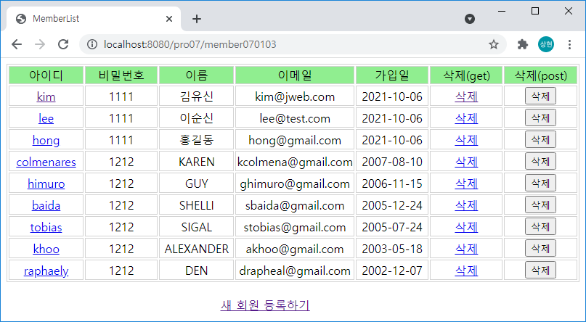
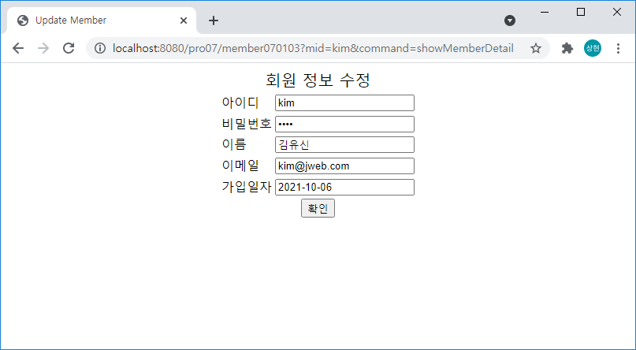
7장 서블릿 비즈니스 로직 처리
7.4 회원 정보 수정 구현
3. 톰캣 서버를 기동 한 후, http://localhost:8080/pro07/member070103 으로 요청 → 아이디 중 kim 클릭
→ 회원 정보 수정 페이지에서 암호와 이메일을 수정 후 확인 클릭
get 방식으로 요청되었으므로
사용자 브라우저의 URL에 값들이 표시됩니다.

Slide 87
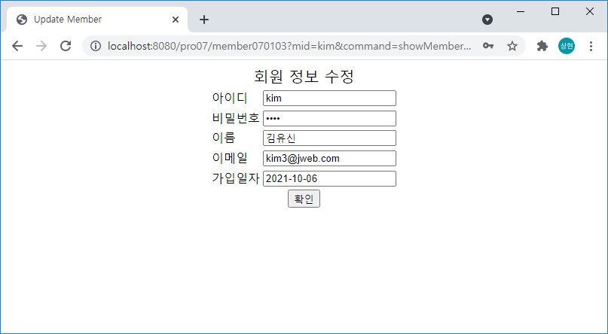
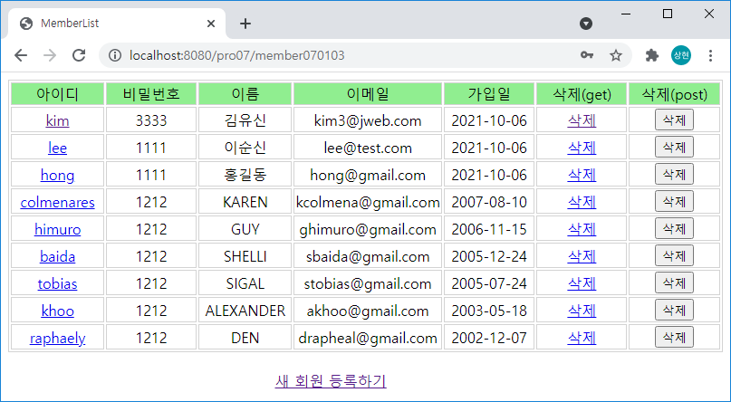
7장 서블릿 비즈니스 로직 처리
7.4 회원 정보 수정 구현
→ 회원 정보 수정 페이지에서 암호와 이메일을 수정 후 확인 클릭

Slide 88
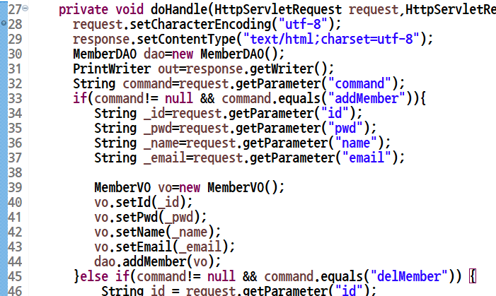

7장 서블릿 비즈니스 로직 처리
이클립스 디버깅 기능
이클립스 디버깅 기능 사용하기
1. sec02.ex02.MemberServlet 클래스의 doHandle( ) 메서드 28번 줄 번호 옆을 마우스로 더블클릭해 중단점
(breakpoint)을 만듭니다.
2. 톰캣 실행 시 버그 아이콘을 클릭해 디버그 모드로 실행합니다.

Slide 89
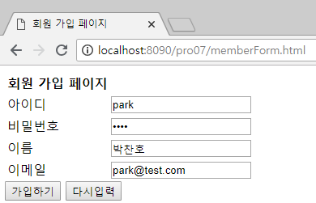
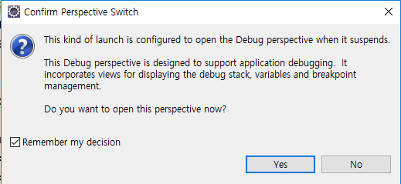
7장 서블릿 비즈니스 로직 처리
이클립스 디버깅 기능
3. 회원 가입 페이지를 열어 새 회원 정보를 입력한 후 가입하기를 클릭합니다.
4. 웹 브라우저의 요청을 받은 이클립스가 디버그 모드로 전환하기 위한 동의 요청창이 나타나면 Remember
my decision 옵션 체크박스에 체크한 후 Yes를 클릭합니다.

Slide 90
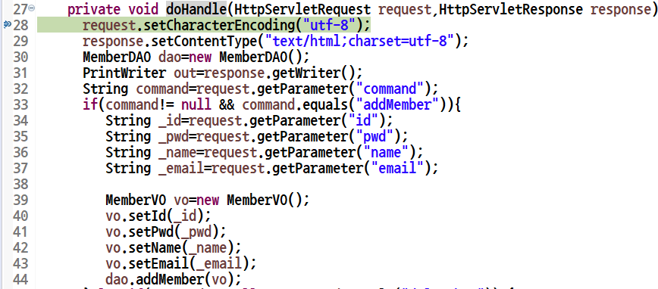
7장 서블릿 비즈니스 로직 처리
이클립스 디버깅 기능
5. 이클립스가 디버그 모드로 전환되고 실행은 중단점에서 정지합니다.

Slide 91
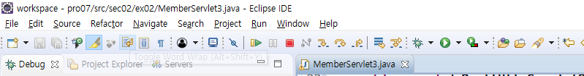
7장 서블릿 비즈니스 로직 처리
이클립스 디버깅 기능
6. 이클립스 상단의 여러 가지 버튼을 이용해 디버깅을 수행합니다.
①
②
③
④
⑤
⑥
Resume: 다음 중단점을 만날 때까지 진행합니다(F8 ).
Suspend: 현재 동작하고 있는 스레드를 멈춥니다.
Terminate: 프로그램을 종료합니다( CTRL+ F2).
Step Into: 메서드가 존재할 경우 그 메서드로 이동합니다( F5).
Step Over: 한 라인씩 실행합니다(F6).
Step Return: ‘Step Into’로 이동한 메서드에서 원래 위치로 복귀합니다( F7).

Slide 92
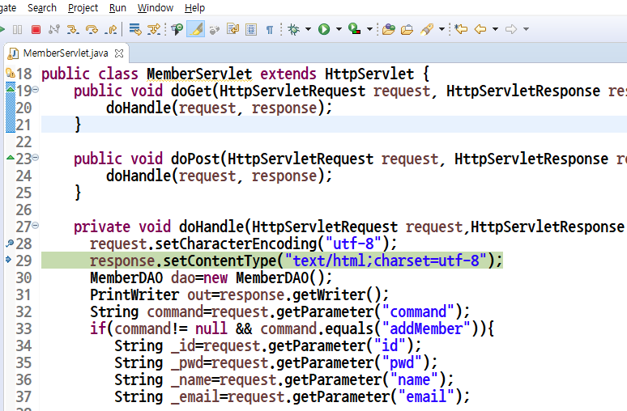
7장 서블릿 비즈니스 로직 처리
이클립스 디버깅 기능
7. 가장 자주 사용하는 Step Over 아이콘을 클릭해 중단점에서 다음 라인으로 이동합니다.

Slide 93
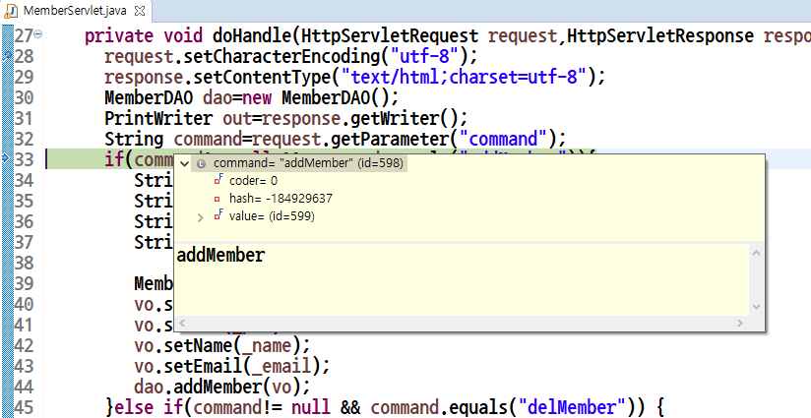
7장 서블릿 비즈니스 로직 처리
이클립스 디버깅 기능
8. 계속해서 Step Over 아이콘을 클릭해 32행의 실행문을 실행한 후 변수 command 위에 마우스 포인터를 놓으면
command의 값을 팝업창으로 표시해 줍니다.

Slide 94
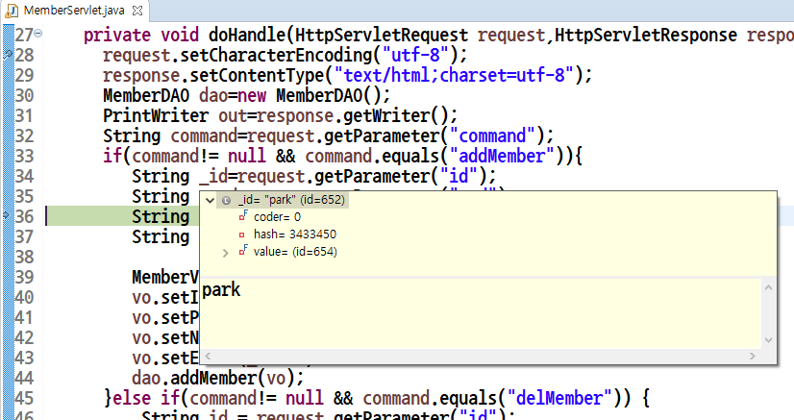
7장 서블릿 비즈니스 로직 처리
이클립스 디버깅 기능
9. Step Over 아이콘을 계속 클릭하면 if문이 참이므로 회원 정보를 가져옵니다.

Slide 95
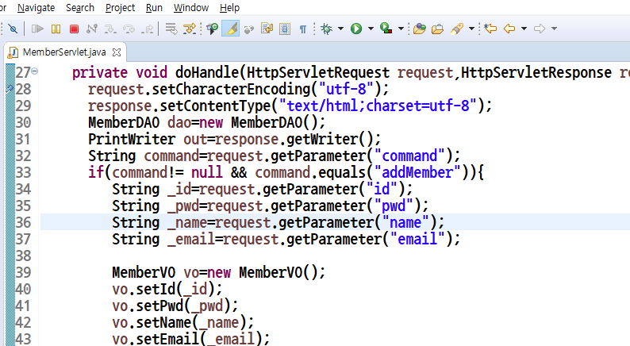
7장 서블릿 비즈니스 로직 처리
이클립스 디버깅 기능
10. 디버깅이 끝났으면 Resume 아이콘을 클릭해 다음 중단점으로 이동합니다(중단점은 여러 개를 지정할 수
있습니다). 중단점이 더 없으면 종료합니다.

Slide 96
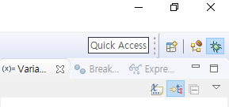
7장 서블릿 비즈니스 로직 처리
이클립스 디버깅 기능
11. 이클립스를 다시 편집 모드로 되돌리기 위해 오른쪽 상단의 Java EE Perspective 아이콘을 클릭합니다.

Slide 97
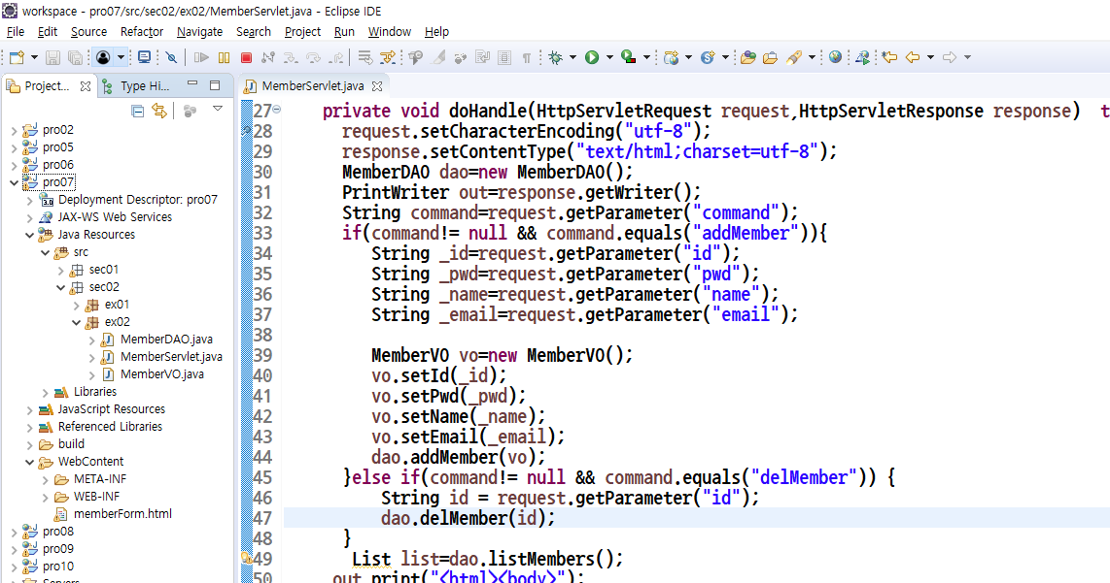
7장 서블릿 비즈니스 로직 처리
이클립스 디버깅 기능
12. 이클립스를 편집 모드로 전환합니다.

Slide 98
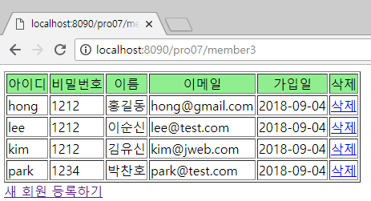
7장 서블릿 비즈니스 로직 처리
이클립스 디버깅 기능
13. 정상적으로 회원이 등록된 것을 확인할 수 있습니다.

